Slide 1
量子力學原則以狄拉克符號表示的完整版
某一個時刻的狀態
$$\left|\left.ψ\right\rangle \right.$$
狀態單位向量
隨時間變化的狀態
隨時間演化的向量
$$\left|\left.ψ(t)\right\rangle \right.$$
物理量測量
Hermitian算子
$$\hat{A}$$
有古典對應的物理量，就直接將位置算子及動量算子代入同樣的數學形式：
$$f(x,p)→\hat{f}\left(x,−iℏ\frac{d}{dx}\right)≡f(\hat{x},\hat{p})$$
就得到量子力學對應的算子。
$$\left\langle A\right\rangle =\left\langle \left.ψ\right|\right.\hat{A}\left|\left.ψ\right\rangle \right.$$
把對應算子放入此式就可得到測量期望值。
$$\hat{A}\left|\left.ψ_{a}\right\rangle \right.=a\left|\left.ψ_{a}\right\rangle \right.$$
對一物理量$\hat{A}$測量，結果完全確定的狀態，
就是該物理量對應算子$\hat{A}$的本徵函數$\left|\left.ψ_{a}\right\rangle \right.$，本徵值$a$就是測量結果。
$$\hat{H}\left|\left.ψ(t)\right\rangle \right.=iℏ\frac{∂\left|\left.ψ(t)\right\rangle \right.}{∂t}$$
狀態向量隨時間的演化由漢米爾頓量算子來負責！

Slide 2
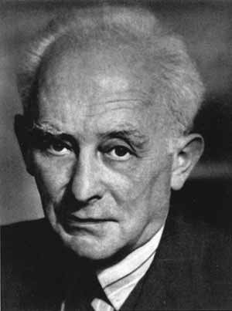
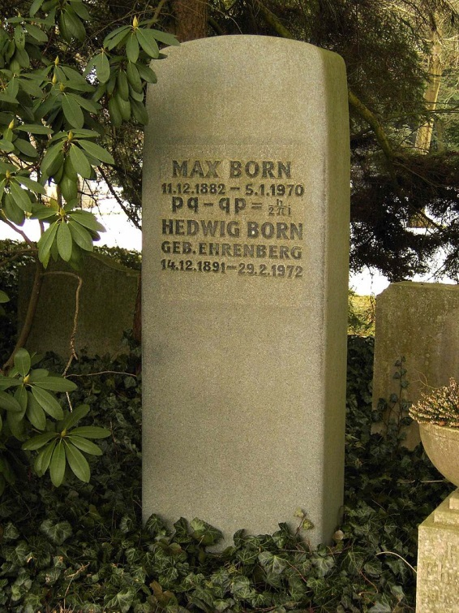
算子與數最大不同是沒有交換性。。
波恩指出位置與動量就不能對易 Commute！
$$\hat{x}∙\hat{p}≠\hat{p}∙\hat{x}$$
計算$\hat{x}∙\hat{p}−\hat{p}∙\hat{x}$，把此算子作用在某函數上會比較好想像：
$$\left(\hat{x}∙\hat{p}−\hat{p}∙\hat{x}\right)ψ\left(x\right)=−iℏx\frac{dψ}{dx}−\left(−iℏ\frac{∂}{∂x}\right)\left[x∙ψ\left(x\right)\right]=iℏψ$$
這個結果對任意狀態$ψ\left(x\right)$都對。因此是一個算子的等式！
$$\hat{x}∙\hat{p}−\hat{p}∙\hat{x}=iℏ$$
定義一個新符號：Commutator 對易子
$$\left[\hat{A},\hat{B}\right]≡\hat{A}∙\hat{B}−\hat{B}∙\hat{A}$$
$$\hat{x}∙\hat{p}−\hat{p}∙\hat{x}≡\left[\hat{x},\hat{p}\right]=iℏ$$
位置與動量的對易算子是常數算子。這很特別。
稱為量子化條件，Quantization Condition 標誌古典物理量與量子物理量的不同！
$$\left[\hat{x},\hat{p}\right]=iℏ$$

Slide 3
現在我們採新的方式，用算子的代數關係，計算Quantum SHO的能量本徵值！
從能量算子出發，以下在符號中不加帽子，但物理量都是算子。
$$H=\frac{p^{2}}{2m}+\frac{1}{2}kx^{2}$$
能量看起像兩個獨立的平方項！
但兩個平方項的和，可以分解Factor成一個複數與其共軛的乘積：
$$u^{2}+v^{2}=\left(v+iu\right)\left(v−iu\right)$$
能量好像也可以分解，複數$v+iu$是位置與動量的線性組合：
$$v+iu\sim x+ip$$
然而$x,p$並不像一般的數可以對易。但似乎可以往這個方向試一試。
這樣分解為什麼有用，也要等一下才會清楚。

Slide 4
Summary
$$a=\sqrt{\frac{mω}{2ℏ}}x+i\sqrt{\frac{1}{2ℏmω}}p$$
$$a^{†}=\sqrt{\frac{mω}{2ℏ}}x−i\sqrt{\frac{1}{2ℏmω}}p$$
$$\left[a,a^{†}\right]=1$$
$$H=\frac{p^{2}}{2m}+\frac{1}{2}kx^{2}=ℏωa^{†}a+\frac{ℏω}{2}$$
$$\left[H,a^{†}\right]=ℏω∙a^{†}$$
$$\left[H,a \right]=−ℏω∙a$$
$$H∙a^{†}\left|\left.E\right\rangle \right.=\left(E+ℏω\right)∙a^{†}\left|\left.E\right\rangle \right.$$
因此$a^{†}\left|\left.E\right\rangle \right.$也是算子$H$的一個本徵態，其本徵值是$E+ℏω$。
$a^{†}$算子可以提高本徵態的能量 by $ℏω$.
$$H a\left|\left.E\right\rangle \right.=\left(E−ℏω\right)∙a\left|\left.E\right\rangle \right.$$
因此$a\left|\left.E\right\rangle \right.$也是算子$H$的一個本徵態，其本徵值是$E−ℏω$。
$a$ 算子可以降低本徵態的能量 by $ℏω$.

Slide 5
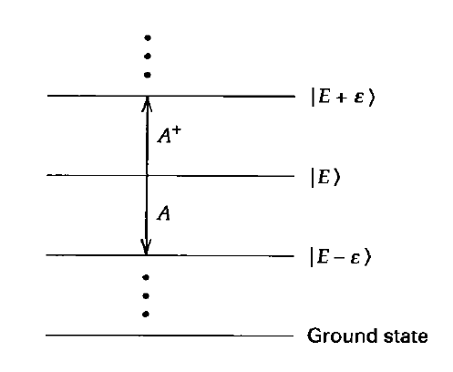
從任一能量本徵態$\left|\left.E\right\rangle \right.$出發，連續使用$a$降低能量：$a\left|\left.E\right\rangle \right.$，
最後總要有停止之處，能量不能再降，將此態記$\left.\left|0\right.\right\rangle$：
此態$\left.\left|0\right.\right\rangle$顯然必需滿足條件：
$$a\left.\left|0\right.\right\rangle =0$$
$$H\left.\left|0\right.\right\rangle =ℏωa^{†}a\left.\left|0\right.\right\rangle +\frac{ℏω}{2}\left.\left|0\right.\right\rangle =\frac{ℏω}{2}\left.\left|0\right.\right\rangle$$
此態$\left.\left|0\right.\right\rangle$的能量：
$\left.\left|0\right.\right\rangle$是能量本徵態，本徵值為$\frac{ℏω}{2}$，能量最低，就稱為基態 Ground State！
$$\left|\left.E+ℏω\right\rangle \right.$$
$$a^{†}$$
$$\left|\left.E\right\rangle \right.$$
$$a$$
$$\left|\left.E−ℏω\right\rangle \right.$$
$$a$$
$$\left.\left|0\right.\right\rangle$$

Slide 6
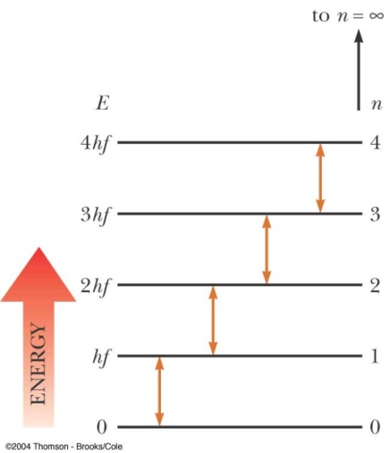
得到基態後，倒過來將$a^{†}$連續作用在基態$\left.\left|0\right.\right\rangle$上，就得到一系列本徵態：
$a^{†}$算子可以提高本徵態的能量 by $ℏω$.
$$E_{1}=ℏω\left(1+\frac{1}{2}\right)$$
$$a^{†}\left.\left|0\right.\right\rangle ∝\left.\left|1\right.\right\rangle$$
$$\left|\left.3\right\rangle \right.$$
$$a^{†}$$
$$E_{2}=ℏω\left(2+\frac{1}{2}\right)$$
$$\left|\left.2\right\rangle \right.$$
$$a^{†}\left.\left|1\right.\right\rangle ∝\left.\left|2\right.\right\rangle$$
$$a^{†}$$
$$\left|\left.1\right\rangle \right.$$
左式還未歸一化，所以是正比 $∝$。
$$a^{†}$$
$$\left.\left|0\right.\right\rangle$$
能態依$a^{†}$作用次數$n$編號，$n$也是能量子數目：
$$a^{†}\left.\left|n\right.\right\rangle ∝\left.\left|n+1\right.\right\rangle$$
$$E_{n}=ℏω\left(n+\frac{1}{2}\right)$$
此即普朗克能階
$$9ℏω/2$$
$$4hν$$
$$H\left.\left|n\right.\right\rangle =\left(ℏωa^{†}a+\frac{ℏω}{2}\right)\left.\left|n\right.\right\rangle =\left(n+\frac{1}{2}\right)ℏω∙\left.\left|n\right.\right\rangle$$
$$7ℏω/2$$
$$3hν$$
$$5ℏω/2$$
$$2hν$$
很明顯的，$a^{†}a$就是能量子數目：
$$a^{†}a∙\left.\left|n\right.\right\rangle =n\left.\left|n\right.\right\rangle$$
$$3ℏω/2$$
$$ℏω/2$$
近一步計算顯示$：a\left.\left|n\right.\right\rangle =\sqrt{n}∙\left.\left|n−1\right.\right\rangle$
$$a^{†}\left.\left|n\right.\right\rangle =\sqrt{n+1}∙\left.\left|n+1\right.\right\rangle$$

Slide 7
$$\left.\left|n+1\right.\right\rangle =\frac{1}{\sqrt{n+1}}a^{†}\left.\left|n\right.\right\rangle$$
第一激發態可以由基態以$a^{†}$製造出來！
$$\left.\left|1\right.\right\rangle =\frac{1}{\sqrt{1}}a^{†}\left.\left|0\right.\right\rangle$$
第二激發態又由第一激發態以$a^{†}$製造出來！
$$\left.\left|2\right.\right\rangle =\frac{1}{\sqrt{2}}a^{†}\left.\left|1\right.\right\rangle =\frac{1}{\sqrt{2!}}a^{†}a^{†}\left.\left|0\right.\right\rangle$$
$$\left.\left|n\right.\right\rangle =\frac{1}{\sqrt{n!}}{\left(a^{†}\right)}^{n}\left.\left|0\right.\right\rangle$$
SHM的整個量子空間就被定義為以這些能量本徵態為基底所展開的空間！
$$E_{n}=ℏω\left(n+\frac{1}{2}\right)$$
別忘了！抽象的ket符號$\left.\left|n\right.\right\rangle$就是代表上學期解出的定態狀態函數$u_{n}\left(x\right)$！
$$\left.\left|n\right.\right\rangle \sim u_{n}\left(x\right)$$
但不需要真的寫下波函數，我們已經可以利用抽象符號得到很多資訊了。

Slide 8
接下來是一系列很有用的計算練習：
Exercise :計算在能量本徵態$\left.\left|n\right.\right\rangle ，$位置$x$及動量$p$的期望值。
$$\left\langle n | x | n\right\rangle$$
提示$：a\left.\left|n\right.\right\rangle =\sqrt{n}∙\left.\left|n−1\right.\right\rangle$
$$a^{†}\left.\left|n\right.\right\rangle =\sqrt{n+1}∙\left.\left|n+1\right.\right\rangle$$
$$\left\langle n | x | n\right\rangle =\sqrt{\frac{ℏ}{2mω}}\left\langle n | \left(a+a^{†}\right) | n\right\rangle =\sqrt{\frac{ℏ}{2mω}}\left(\sqrt{n}\left\langle n | n−1\right\rangle +\sqrt{n+1}\left\langle n | n+1\right\rangle \right)=0$$
$$x=\sqrt{\frac{ℏ}{2mω}}\left(a+a^{†}\right)$$
$$p=i\sqrt{\frac{mωℏ}{2}}\left(a−a^{†}\right)$$
$$\left\langle m | n\right\rangle =0 m≠n$$

Slide 9
Exercise :計算
$$\left\langle n | x^{2} | n\right\rangle$$
$$x=\sqrt{\frac{ℏ}{2mω}}\left(a+a^{†}\right)$$
提示$：a\left.\left|n\right.\right\rangle =\sqrt{n}∙\left.\left|n−1\right.\right\rangle$
$$a^{†}\left.\left|n\right.\right\rangle =\sqrt{n+1}∙\left.\left|n+1\right.\right\rangle$$
$$\left\langle n | x^{2} | n\right\rangle =\frac{ℏ}{2mω}\left\langle n | \left(a+a^{†}\right)\left(a+a^{†}\right) | n\right\rangle$$
$$=\frac{ℏ}{2mω}\left\langle n | \left(aa+aa^{†}+a^{†}a+a^{†}a^{†}\right) | n\right\rangle =\frac{ℏ}{2mω}\left\langle n | \left(aa^{†}+a^{†}a\right) | n\right\rangle$$
$\left\langle n | aa | n\right\rangle \sim$ $\left\langle n | n−2\right\rangle =0$
利用：
$$\left\langle n | a∙a^{†} | n\right\rangle =\sqrt{n+1}\left\langle n | a | n+1\right\rangle =\sqrt{n+1}\sqrt{n+1}\left\langle n | n\right\rangle =n+1$$
$$\left\langle n | a^{†}∙a | n\right\rangle =\sqrt{n}\left\langle n | a | n−1\right\rangle =\sqrt{n}\sqrt{n−1+1}\left\langle n | n\right\rangle =n$$
可以得到：
$$\left\langle n | x^{2} | n\right\rangle =\frac{ℏ}{2mω}\left(2n+1\right)$$
位置不準度$∆x$可以計算出來。

Slide 10
Exercise :計算在能量本徵態$\left.\left|n\right.\right\rangle ，$位能$\frac{1}{2}kx^{2}$及動能$\frac{1}{2m}p^{2}$的期望值。
$$\left\langle n | \frac{1}{2}kx^{2} | n\right\rangle$$
$$\left\langle n | \frac{1}{2}kx^{2} | n\right\rangle =\frac{k}{2}\left\langle n | x^{2} | n\right\rangle$$
$$=\frac{ℏω}{4}\left(2n+1\right)$$
注意最低能態的基態，位能與動能的期望值都不為零。
$$\left\langle n | \left(\frac{1}{2}kx^{2}+\frac{1}{2m}p^{2}\right) | n\right\rangle =E_{n}=ℏω\left(n+\frac{1}{2}\right)$$
$$\left\langle n | \frac{p^{2}}{2m} | n\right\rangle =\frac{ℏω}{4}\left(2n+1\right)$$
因此
$$\left\langle n | p^{2} | n\right\rangle =\frac{ℏmω}{2}\left(2n+1\right)$$
位置不準度$∆p$可以計算出來。

Slide 11
連續使用$a$降低能量，必須有停止之處$\left.\left|0\right.\right\rangle$，滿足以下條件：
$$a\left.\left|0\right.\right\rangle =0$$
上述的推導，其實假設了符合此條件的態$\left.\left|0\right.\right\rangle$只能有一個。真的嗎？
$$a=\sqrt{\frac{mω}{2ℏ}}x+i\sqrt{\frac{1}{2ℏmω}}p$$
求解基態$\left.\left|0\right.\right\rangle$的波函數$u_{0}\left(x\right)$：別忘了！抽象的ket符號就是代表一個狀態函數的！
$$a\left.\left|0\right.\right\rangle =0$$
$$\left(\sqrt{\frac{mω}{2ℏ}}x+i\sqrt{\frac{1}{2ℏmω}}p\right)\left.\left|0\right.\right\rangle =\sqrt{\frac{mω}{2ℏ}}∙x\left.\left|0\right.\right\rangle +i\sqrt{\frac{1}{2ℏmω}}∙p\left.\left|0\right.\right\rangle =0$$
$$mω∙xu_{0}\left(x\right)+ℏ\frac{d}{dx}u_{0}\left(x\right)=0$$

Slide 12
基態的波函數$u_{0}\left(x\right)$滿足：
$$\frac{d}{dx}u_{0}\left(x\right)=−\frac{mω}{ℏ}x∙u_{0}\left(x\right)$$
$$\frac{1}{u_{0}}\frac{du_{0}}{dx}=−\frac{mω}{ℏ}x$$
$$\frac{d\ln{u_{0}}}{dx}=−\frac{mω}{ℏ}x$$
$$\ln{u_{0}}=c−\frac{mω}{2ℏ}x^{2}$$
$$u_{0}\left(x\right)=Ce^{−\frac{mω}{2ℏ}x^{2}}$$
基態波函數就是高斯分佈，
$$n=0$$
注意波函數超過了古典的Turning Point，隨$x^{2}$指數遞減。

Slide 13
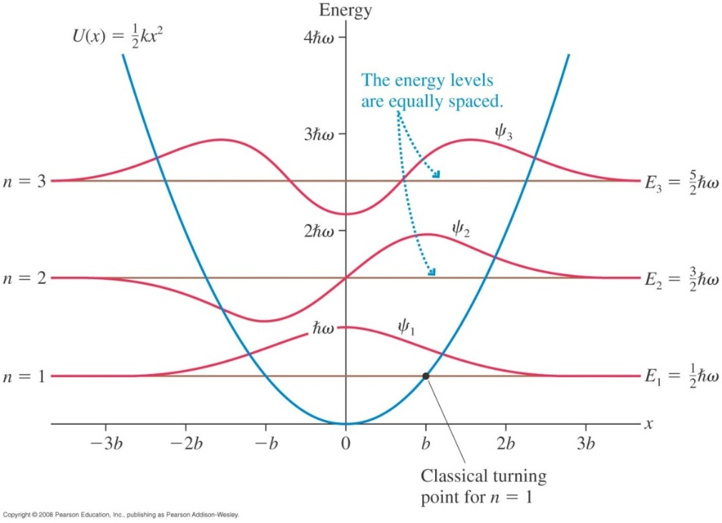
我們還可以由此寫下其他本徵態的狀態函數 $ψ_{n}\left(x\right)$：
$$ψ_{1}\left(x\right)=\frac{1}{\sqrt{1!}}a^{†}\left.\left|0\right.\right\rangle$$
$$=\frac{1}{\sqrt{2ℏ}}\left(\sqrt{mω}x−ℏ\sqrt{\frac{1}{mω}}\frac{d}{dx}\right)ψ_{0}\left(x\right)$$
$$n=2$$
$$n=1$$
$$n=0$$
直接微分即可！
$$ψ_{n}\left(x\right)=\frac{1}{\sqrt{n!}}{\left(a^{†}\right)}^{n}\left.\left|0\right.\right\rangle =\frac{1}{\sqrt{n!}}{\left(\frac{1}{\sqrt{2ℏ}}\right)}^{n}{\left(\sqrt{mω}x−ℏ\sqrt{\frac{1}{mω}}\frac{d}{dx}\right)}^{n}ψ_{0}\left(x\right)$$
這是量子簡諧振盪器，另一解定態函數的代數方法（有別於解微分方程式）！

Slide 14
動量與位置不能同時精準測量！
測量要得到完全確定結果，要在本徵態！
因此，這表示動量與位置沒有共同的本徵態！
兩個物理量能否同時精確測量，真的就由它們是否對易決定！
$$\left[A,B\right]≠0$$
$$\left[A,B\right]=0$$
這兩物理量不能同時精準測量。
這兩物理量能同時精準測量。
它們沒有共同的本徵態。
它們有共同的本徵態！
$$\left[\frac{p^{2}}{2m},p\right]=0$$
動能與動量可以同時精準測量。
$$\left[y,p_{x}\right]=0$$
$y$與$x$方向動量可以同時精準測量。

Slide 15
角動量算子
$$\vec{L}=\vec{r}×\vec{p}$$
$$L_{x}=yp_{z}−zp_{y}$$
$$L_{y}=zp_{x}−xp_{z}$$
$$L_{z}=xp_{y}−yp_{x}$$
計算角動量分量彼此的對易子：
$$\left[L_{y},L_{z}\right]=\left[\left(zp_{x}−xp_{z}\right),\left(xp_{y}−yp_{x}\right)\right]$$
$$=\left[zp_{x},xp_{y}\right]+\left[xp_{z},yp_{x}\right]+\left[zp_{x},yp_{x}\right]+\left[xp_{z},xp_{y}\right]$$
後兩項所有算子都彼此對易！
前兩項中只有$\left[x,p_{x}\right]=iℏ$，
第一項中$z,p_{y}$與對易子內其他算子都對易，可視為常數，
第二項中$y,p_{z}$與其他算子都對易，也可視為常數，可以從對易子中提出來！
$$=z\left[p_{x},x\right]p_{y}+y\left[x,p_{x}\right]p_{z}=iℏ\left(−zp_{y}+yp_{z}\right)=iℏL_{x}$$
$$\left[L_{y},L_{z}\right]=iℏL_{x}$$
這兩物理量$L_{y}$,$L_{z}$不能同時測量。

Slide 16
角動量任兩個分量彼此都不對易。
但沒想到角動量任一個分量與角動量的大小$L^{2}$都對易。
$$\left[L_{y},L_{z}\right]=iℏL_{x}$$
$$\left[L_{z},L_{x}\right]=iℏL_{y}$$
$$\left[L_{x},L_{y}\right]=iℏL_{z}$$
$$\left[L^{2},L_{z}\right]=\left[L_{x}^{2}+L_{y}^{2}+L_{z}^{2},L_{z}\right]=0$$
$$\left[AB,C\right]=A\left[B,C\right]+\left[A,C\right]B$$
$$\left[L_{x}^{2}+L_{y}^{2}+L_{z}^{2},L_{z}\right]=\left[L_{x}^{2},L_{z}\right]+\left[L_{y}^{2},L_{z}\right]$$
$$=L_{x}\left[L_{x},L_{z}\right]+\left[L_{x},L_{z}\right]L_{x}+L_{y}\left[L_{y},L_{z}\right]+\left[L_{y},L_{z}\right]L_{y}$$
$$=−iℏL_{x}L_{y}−iℏL_{y}L_{x}+iℏL_{y}L_{x}+iℏL_{x}L_{y}=0$$
$$\left[L^{2},L_{z}\right]=0=\left[L^{2},L_{x}\right]=\left[L^{2},L_{y}\right]$$
因此$L^{2}$ 可以與任一分量、但僅一個分量有共同的本徵函數。
這幾頁的結果是量子力學的里程碑！與古典物理完全迥異。

Slide 17
$$\left[L^{2},L_{z}\right]=0=\left[L^{2},L_{x}\right]=\left[L^{2},L_{y}\right]$$
因此$L^{2}$可以與任一分量、但僅一個分量可同時測量，有共同的本徵函數。
通常選擇$L^{2}$及$L_{z}$共同的本徵態來討論，$aℏ^{2}$及$mℏ$為其本徵值，記為：$\left.\left|a,m\right.\right\rangle$。
$$\left.L^{2}\left|a,m\right.\right\rangle =aℏ^{2}∙\left.\left|a,m\right.\right\rangle$$
$$\left.L_{z}\left|a,m\right.\right\rangle =mℏ\left.∙\left|a,m\right.\right\rangle$$
別忘了$\left.\left|a,m\right.\right\rangle$就是一個位置的狀態波函數，記為$Y_{am}$，一般以極座標$θ,φ$表示位置。
$$\left.\left|a,m\right.\right\rangle \sim Y_{am}\left(θ,φ\right)$$
Spherical Harmonics

Slide 18
作一點代數運算：
$$\left[L_{z},L_{x}\right]=iℏL_{y}$$
$$+$$
$$\left[L_{z},L_{y}\right]=−iℏL_{x}$$
$$× i$$
$$\left[L_{z},L_{x}+iL_{y} \right]=ℏ\left(L_{x}+iL_{y}\right)$$
兩式相加
定義$算子：L_{+}≡L_{x}+iL_{y}$
上式可以簡化為：
$$\left[L_{z},L_{+}\right]=ℏ∙L_{+}$$
這式與簡諧振盪中𝐻與$a^{†}$的對易關係完全相同！
$$\left[H,a^{†}\right]=ℏω∙a^{†}$$
$$\left[L_{z},L_{x}−iL_{y}\right]=−ℏ\left(L_{x}−iL_{y}\right)$$
兩式相減，並定義：
$$L_{−}≡L_{+}^{†}=L_{x}−iL_{y}$$
因為$L_{x,y}$是Hermitian，所以$L_{−}^{†}$是$L_{+}$的adjoint。
$$\left[L_{z},L_{−}\right]=−ℏ∙L_{−}$$
這式與𝐻與$a$的對易關係完全相同！
$$\left[H,a \right]=−ℏω∙a$$
$$a$$
$$a^{†}$$
$$H$$
這對應關係，暗示$H$與$L_{z}$的能階是一樣。
$$L_{−}$$
$$L_{+}$$
$$L_{z}$$

Slide 19
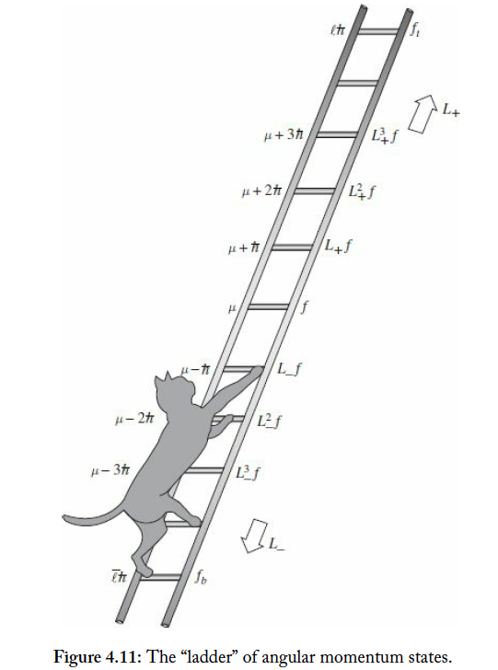
$$a^{†}$$
$$a$$
$$H$$
$$L_{+}$$
$$L_{−}$$
$$L_{z}$$
這裡的對應關係，幾乎讓我們立刻猜到：可以利用幾乎一樣的推導技巧。
$$\left[L_{z},L_{+} \right]=ℏL_{+}$$
$$\left[L_{z},L_{−} \right]=−ℏL_{−}$$
將$L_{+}$作用於任一$L_{z}$的本徵態$\left.\left|a,m\right.\right\rangle ：L_{+}\left.\left|a,m\right.\right\rangle$竟又是一$L_{z}$本徵態：
$$L_{z}∙L_{+}\left.\left|a,m\right.\right\rangle =\left(L_{+}L_{z}+\left[L_{z},L_{+} \right]\right)\left.\left|a,m\right.\right\rangle =\left.L_{+}L_{z}\left|a,m\right.\right\rangle +ℏL_{+}\left.\left|a,m\right.\right\rangle$$
$$=mℏ∙L_{+}\left.\left|a,m\right.\right\rangle +ℏL_{+}\left.\left|a,m\right.\right\rangle =\left(m+1\right)ℏ∙L_{+}\left.\left|a,m\right.\right\rangle$$
$$L_{z}∙L_{+}\left.\left|a,m\right.\right\rangle =\left(m+1\right)ℏ∙L_{+}\left.\left|a,m\right.\right\rangle$$
$L_{+}$可以增加$L_{Z}$的本徵值一個量子$ℏ$。
$$L_{z}∙L_{−}\left.\left|a,m\right.\right\rangle =\left(m−1\right)ℏ∙L_{−}\left.\left|a,m\right.\right\rangle$$
請自己推導！
$L_{−}$可以減少$L_{Z}$的本徵值一個量子$ℏ$。
可見$L_{Z}$的本徵值是量子化的，一個量子是$ℏ$。
這是本課程中第二個量子化的物理量！

Slide 20
$L_{z}$的本徵態如階梯
$L_{+}\left.\left|a,m\right.\right\rangle \sim$ $\left.\left|a,m+1\right.\right\rangle$
$L_{−}\left.\left|a,m\right.\right\rangle \sim$ $\left.\left|a,m−1\right.\right\rangle$
幾乎與量子簡諧振盪器一樣。
$L_{±}\left.\left|a,m\right.\right\rangle$是$L_{Z}$本徵態，本徵值為$\left(m±1\right)ℏ$，它也是$L^{2}$的相同本徵值的本徵態。
本徵值為$l\left(l+1\right)ℏ^{2}$。

Slide 21
$L^{2}$及$L_{z}$共同的本徵態，在符號上可以以量子數$l$取代$a$，並以$l$來歸類。
$$\left.\left|a=l\left(l+1\right),m\right.\right\rangle →\left.\left|l,m\right.\right\rangle$$
一個$l$對應一系列階梯狀的本徵態，同$l$的階梯規則完全一樣，即使物理系統不同。
$$\left.L^{2}\left|l,m\right.\right\rangle =l\left(l+1\right)ℏ^{2}∙\left.\left|l,m\right.\right\rangle$$
$$\left.L_{z}\left|l,m\right.\right\rangle =mℏ\left.∙\left|l,m\right.\right\rangle$$
角動量大小$L^{2}$經常是守恆的，
收集特定$l$，即同一階梯的本徵態$\left.\left|l,m\right.\right\rangle$，
並以它們為基底組成線性空間，會是非常有用的。
$$⋯$$

Slide 22
$2l$必須是整數，$l$可以是自然數，但也可以是半自然數，真令人驚訝！
若$l$是自然數，
一個$l$就有一個階梯！
$$l=0,1,2,3⋯$$
階梯有最高階、也有最低階！
$$m=−l,−l+1,⋯−1,0,1⋯l−1,l$$
階梯數目等於$2l+1$！
或$l$是半自然數：
$$l=\frac{1}{2},\frac{3}{2},\frac{5}{2}, ⋯$$
$$⋯$$
$$m=−l,−l+1,⋯−\frac{1}{2},\frac{1}{2},⋯l−1,l$$
$m$沒有$0$的可能，繞$z$軸不能不轉！真令人驚訝！
不久會發現位置變化產生的軌道角動量$L_{z}=−iℏ\left(x\frac{∂}{∂y}−y\frac{∂}{∂x}\right),l$不能是半整數。
但若有其他不是位置變化產生的角動量，也滿足一樣的對易關係 $\left[L_{x},L_{y}\right]=iℏL_{z}$，
$l$就可能是半自然數。那就是電子的自旋。下下一章會討論。

Slide 23
特定$l$的這些線性空間都是有限維的，因為基底包含有限數量的態：
$$m=−l,−l+1,⋯l−1,l$$
$$\left.\left|0,0\right.\right\rangle$$
$$l=0$$
$$\begin{matrix}\left.\left|\frac{1}{2},\frac{1}{2}\right.\right\rangle \\ \left.\left|\frac{1}{2},−\frac{1}{2}\right.\right\rangle \end{matrix}$$
$l=\frac{1}{2}$ 對應電子自旋，注意沒有$L_{Z}=0$狀態。
二維
$$\begin{matrix}\left.\left|1,1 \right.\right\rangle \\ \left.\left|1,0 \right.\right\rangle \\ \left.\left|1,−1 \right.\right\rangle \end{matrix}$$
$$l=1$$
整數$l$的本徵態有奇數個。
三維
$$\begin{matrix}\begin{matrix}\left.\left|\frac{3}{2},\frac{3}{2}\right.\right\rangle \\ \left.\left|\frac{3}{2},\frac{1}{2}\right.\right\rangle \end{matrix} \\ \begin{matrix}\left.\left|\frac{3}{2},−\frac{1}{2}\right.\right\rangle \\ \left.\left|\frac{3}{2},−\frac{3}{2}\right.\right\rangle \end{matrix}\end{matrix}$$
$$l=\frac{3}{2}$$
半整數$l$的本徵態有偶數個。
一個粒子的狀態一般會維持在同一個空間內。
但如果角動量大小增加或減小，粒子就會在不同空間躍遷。
角動量大小是量子化的，增加或減小不會是連續的變化。$l=0→1$。

Slide 24
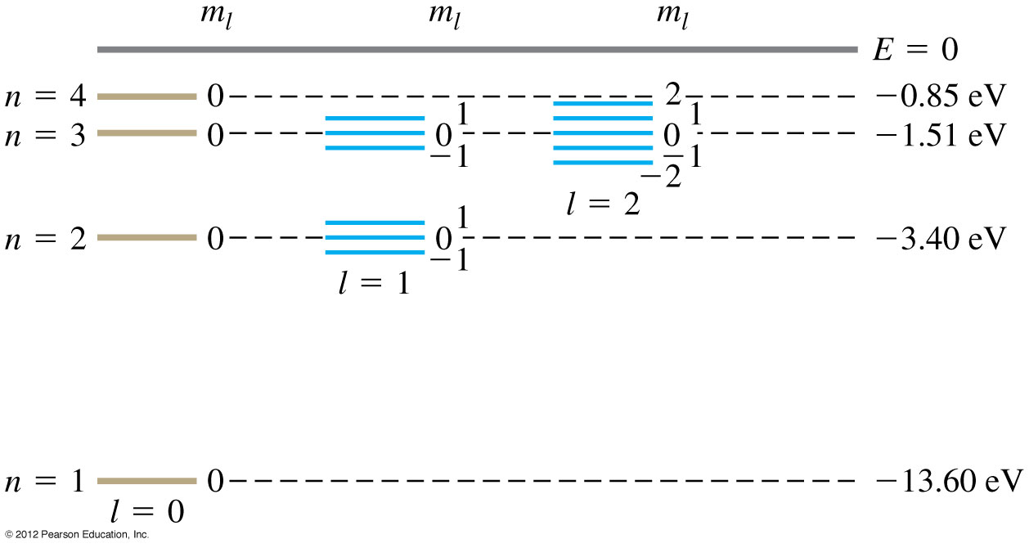
量測磁偶極在磁場中能量，就是量磁偶極矩。
原子能階的能量與角動量無關，完全由主量子數$n$決定。
但若加一 $z$方向磁場$B$，原子能量會被磁偶極修正，就與$z$方向角動量$Lz$有關。
因此加磁場再觀察原子光譜，即可以測角動量$Lz$。
$$H⊃−\vec{μ}∙\vec{B}=μ_{z}B$$
$$μ_{z}=−\frac{e}{2m}m_{z}ℏ$$
$$∆E=\frac{Beℏ}{2m}m_{z}$$
三個態
五個態
角動量量子化，因此磁偶極矩也是量子化！

Slide 25
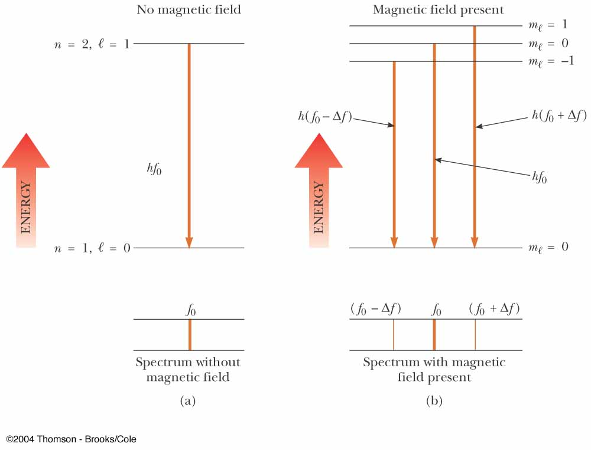
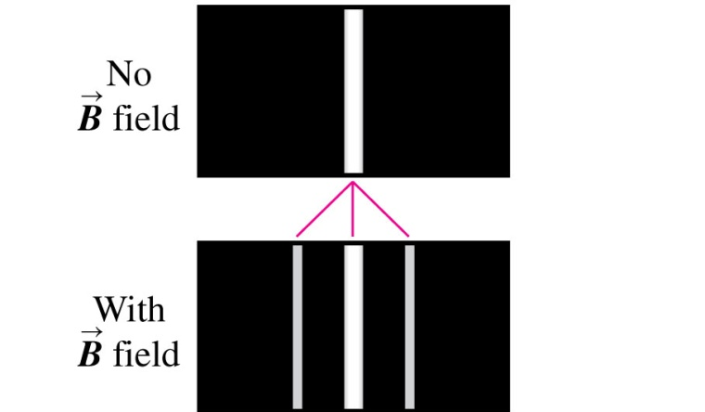
Zeeman Effect：外加磁場後原子光譜的分裂
$$\left(\begin{matrix}\left.\left|1,1 \right.\right\rangle \\ \left.\left|1,0 \right.\right\rangle \\ \left.\left|1,−1 \right.\right\rangle \end{matrix}\right)$$
$$l=1$$
Triplet 3
$$∆E=\frac{Beℏ}{2m}m_{z}$$

Slide 26
考慮雙原子分子，例如CO：
以鍵結方向為$z$軸：
$$z$$
$$x$$
轉動動能可以以轉動慣量$I_{x,y,z}$及角動量表示：
$$H=\frac{L_{x}^{2}}{2I_{x}}+\frac{L_{y}^{2}}{2I_{y}}+\frac{L_{z}^{2}}{2I_{z}}$$
已知
$$I_{x}=I_{y}=I$$
$$z$$
$$H=\frac{L_{x}^{2}+L_{y}^{2}}{2I}+\frac{L_{z}^{2}}{2I_{z}}$$
$$x$$
$L_{x}^{2}+L_{y}^{2}$可以以$L^{2}−L_{z}^{2}$表示：
$$L_{x}^{2}+L_{y}^{2}=L^{2}−L_{z}^{2}$$
$$z$$
$$H=\frac{L^{2}}{2I}+\left(\frac{1}{2I_{z}}−\frac{1}{2I}\right)L_{z}^{2}$$
$$x$$
因此$L^{2},L_{z}$的本徵態：$\left.\left|l,m\right.\right\rangle$，也是能量$H$的本徵態，
能量$H$的本徵值就是將對應的$L^{2},L_{z}$的本徵值代入即可：
$$E_{lm}=ℏ^{2}\frac{l\left(l+1\right)}{2I}+ℏ^{2}m^{2}\left(\frac{1}{2I_{z}}−\frac{1}{2I}\right)$$

Slide 27
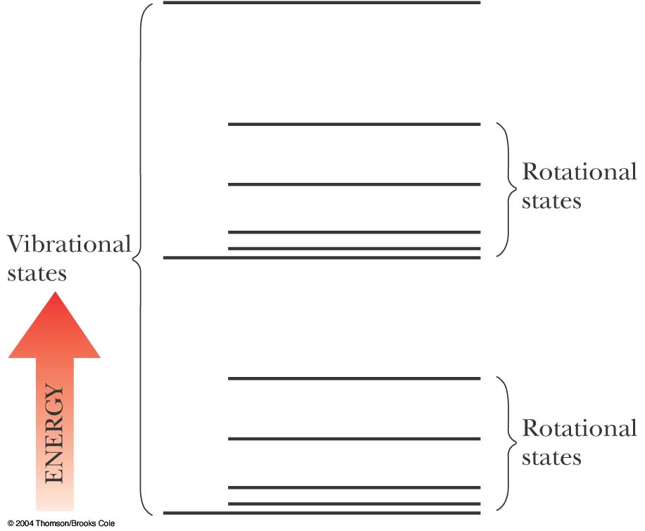
For b) try $l=0,1,2.$
$$E_{lm}=ℏ^{2}\frac{l\left(l+1\right)}{2I}+ℏ^{2}m^{2}\left(\frac{1}{2I_{z}}−\frac{1}{2I}\right)$$
$$m=1$$
$$l=0,1,2,3⋯$$
$I>I_{z}$，第二項$\frac{ℏ^{2}m^{2}}{2I_{z}}$較大
$$m=0$$
$$l=0,1,2,3⋯$$

Slide 28
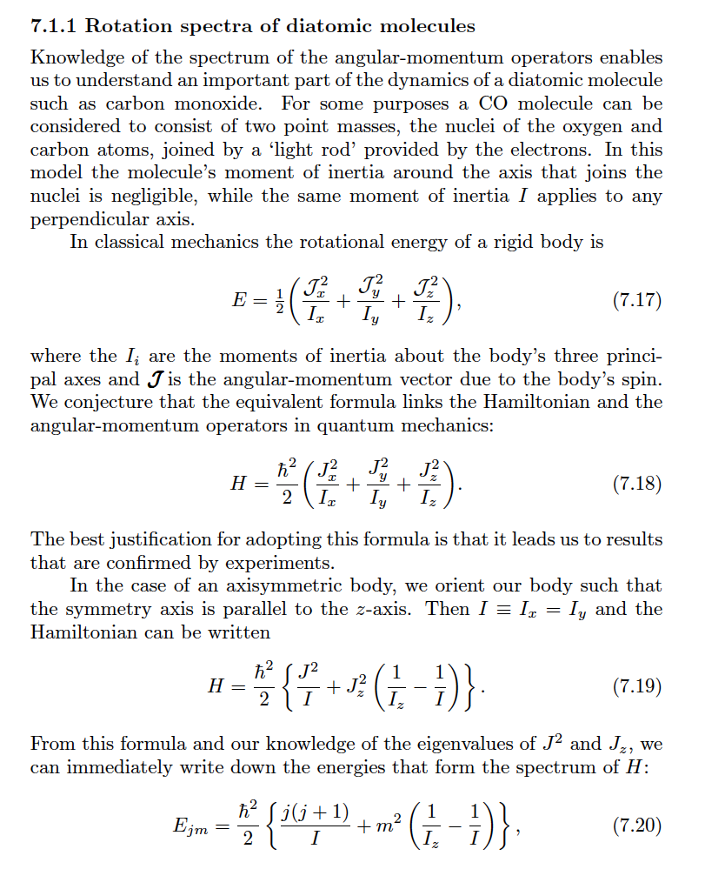

Slide 29
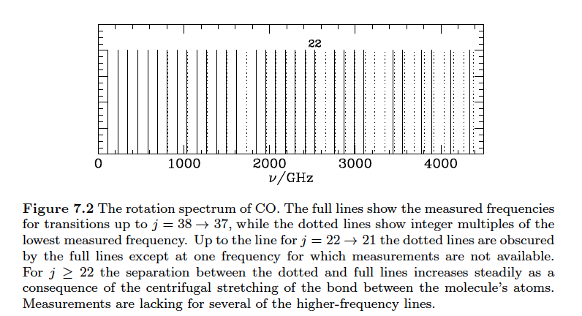
如圖所示，$I_{z}\sim 0$。
若$m^{2}≠0$，$ℏ^{2}m^{2}\left(\frac{1}{2I_{z}}−\frac{1}{2I}\right)→∞$
$$z$$
$$x$$
這些能階將永遠無法激發！
$$m=1$$
只有$m^{2}=0$的能階留下！能量由$l$決定：
$$E_{l}=ℏ^{2}\frac{l\left(l+1\right)}{2I}$$
$$l=0,1,2,⋯$$
$$z$$
因角動量受恆，發射光子的前後態$∆l=±1$
$$m=0$$
$$x$$
光譜線對應$l+1→l$的躍遷，能差為：
$$l=0,1,2,⋯$$
$$E_{l+1}−E_{l}=\frac{ℏ^{2}}{I}l$$
$$x$$
$$z$$
$$m=0$$
$$l=0,1,2,⋯$$

Slide 30
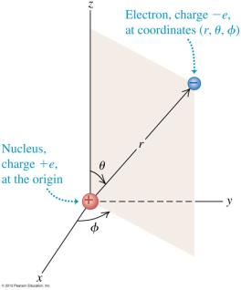
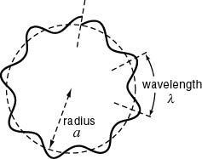
在三度空間中，角動量算子可以表示為角座標的微分：
$$L_{z} =−iℏ\frac{∂}{∂φ}$$
$L_{z}$就是$φ$的微分，不含$θ,r$的微分，$Y_{lm}$是$L_{z}$的本徵態。
$$L_{z}Y_{lm}\left(θ,φ\right)=\text{−}\text{i}\text{ℏ}\frac{∂Y_{lm}\left(θ,φ\right)}{∂φ}=m\text{ℏ}Y_{lm}\left(θ,φ\right)$$
立刻可解出$Y$與$φ$的關係。
$$Y_{lm}\left(θ,φ\right)≡P\left(θ\right)∙e^{imφ}$$
$L_{z}$與$θ$無關，前面的$P$可以是$θ$的函數。
因此波函數與三個極座標的關係分離於三個個別的函數。
要求波函數繞一圈$φ$加$2π$後值不變。
$$e^{im∙2π}=1$$
$$m=integer$$
注意：不會是半整數。
確認$L_{z}$的本徵值為量子化$mℏ$。這一次得到波函數了。

Slide 31
$$L^{2}=−ℏ^{2}\left[\frac{1}{\sin{θ}}\frac{∂}{∂θ}\left(\sin{θ}\frac{∂}{∂θ}\right)+\frac{1}{{\text{sin}}^{2}θ}\frac{∂^{2}}{∂φ^{2}}\right]$$
注意：$L^{2}$與$r$無關。$L^{2},L_{z}$都與$r$無關。
這就是一開始可以寫$ψ_{lm}\left(r,θ,φ\right)=R\left(r\right)∙Y_{lm}\left(θ,φ\right)$的原因。
$Y_{lm}\left(θ,φ\right)$就是$L^{2}$的本徵態$\text{。}$
$$L^{2}Y_{lm}=−\frac{1}{\sin{θ}}\frac{∂}{∂θ}\left(\sin{θ}\frac{∂Y_{lm}}{∂θ}\right)−\frac{1}{{\text{sin}}^{2}θ}\frac{∂^{2}Y_{lm}}{∂φ^{2}}=l\left(l+1\right)Y_{lm}$$
$$Y_{lm}\left(θ,φ\right)=P\left(θ\right)∙\frac{1}{\sqrt{2π}}e^{imφ}$$
代入已知的：
$$\frac{1}{\sin{θ}}e^{imφ}\frac{∂}{∂θ}\left(\sin{θ}\frac{∂P}{∂θ}\right)+\frac{1}{{\text{sin}}^{2}θ}P\frac{∂^{2}e^{imφ}}{∂φ^{2}}=−l\left(l+1\right)P∙e^{imφ}$$
$$\frac{1}{\sin{θ}}\frac{d}{dθ}\left(\sin{θ}\frac{dP}{dθ}\right)−\frac{1}{{\text{sin}}^{2}θ}m^{2}P+l\left(l+1\right)P=0$$
注意偏微分可以改為常微分。
這是解$P\left(θ\right)$的方程式。可見$P\left(θ\right)≡P_{l}^{m}\left(θ\right)$同時與兩個量子數$l,m$有關。
此式只與$m^{2}$有關，因此$P_{l}^{m}\left(θ\right)$與$P_{l}^{−m}\left(θ\right)$滿足同樣的式子：
$$P_{l}^{m}\left(θ\right)=P_{l}^{−m}\left(θ\right)$$

Slide 32
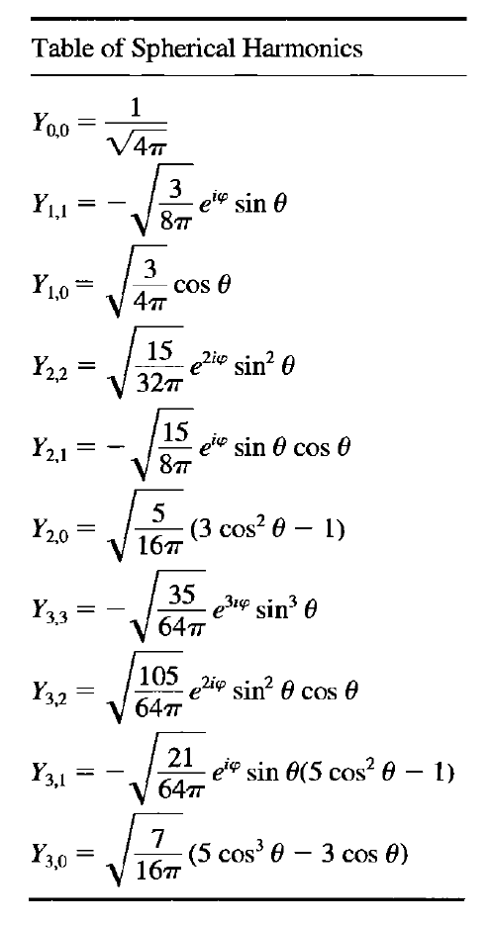
$$P_{l}^{m}\left(z\right)={\left(1−z^{2}\right)}^{\left|m\right|/2}{\left(\frac{d}{dz}\right)}^{\left|m\right|}P_{l}\left(z\right)$$
$P_{l}$是$l$次的多項式，微分次數不能超過$l$。因此
$$\left|m\right|≤l$$
$P_{l}^{m}$是$l−m$次的多項式
確認${\hat{L}}_{z}$的本徵值滿足$\left|m\right|≤l$。
$$z=\cos{θ}$$
$$P_{l}^{m}\left(θ\right)={\text{sin}}^{\left|m\right|}θ∙\left(\cos{θ},l−m\text{次的多項式}\right)$$
$$\left|m\right|≤l$$
才有解
$$−l≤m≤l$$
$$m=−l,−l+1,⋯0, ⋯l−1,l$$
$$Φ_{m}\left(φ\right)=\frac{1}{\sqrt{2π}}e^{imφ}$$
$$Y_{lm}\left(θ,φ\right)=P_{l}^{m}\left(θ\right)∙Φ_{m}\left(φ\right)$$

Slide 33
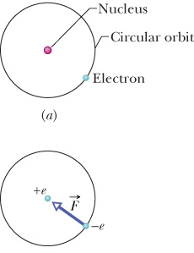
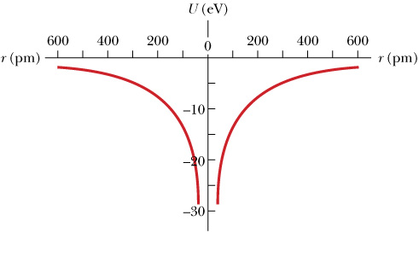
氫原子中的電子定態
$$V(r)=\frac{−e^{2}}{r}$$
電子受到來自原子核的庫倫位能：
$$μ=\frac{m_{e}m_{p}}{m_{e}+m_{p}}$$
這是二體問題，電子繞質心以 reduced mass, $μ$運動：
氫原子核比電子重的多，可假設：$μ=m_{e}=m$。
以下推導有許多也適用於其他中心力位能。

Slide 34
三度空間中氫原子內電子能量本徵態的定態方程式：
$$\frac{∂^{2}ψ_{E}}{∂x^{2}}+\frac{∂^{2}ψ_{E}}{∂y^{2}}+\frac{∂^{2}ψ_{E}}{∂z^{2}}=\frac{2m}{ℏ^{2}}\left[V\left(r\right)−E\right]ψ_{E}$$
$$V(r)=−\frac{e^{2}}{4πε_{0}r}$$
$$∇^{2}ψ_{E}+\frac{2m}{ℏ^{2}}\left[\frac{e^{2}}{4πε_{0}r}+E\right]ψ_{E}=0$$
位能只與距離有關，有球對稱性質，以極座標表示最方便：
$$x=r\sin{θ}\cos{φ},y=r\sin{θ}\sin{φ},z=r\cos{θ}$$
$$∇^{2}ψ_{E}→?$$
Laplacian在極座標如何寫？
Laplacian是梯度的散度！

Slide 35
Laplacian可以寫成極座標兩次微分，沒有交差項。
$$∇^{2}=\frac{1}{r^{2}}\frac{∂}{∂r}\left(r^{2}\frac{∂}{∂r}\right)+\frac{1}{r^{2}\sin{θ}}\frac{∂}{∂θ}\left(\sin{θ}\frac{∂}{∂θ}\right)+\frac{1}{r^{2}{\text{sin}}^{2}θ}\frac{∂^{2}}{∂φ^{2}}$$
這看起來很複雜，但第二項及第三項就是角動量大小！
$$=\frac{1}{r^{2}}\frac{∂}{∂r}\left(r^{2}\frac{∂}{∂r}\right)+\frac{L^{2}}{ℏ^{2}r^{2}}$$
因此能量算子也能大幅簡化：
$$H=\left[−ℏ^{2}\frac{∇^{2}}{2m}+V\left(r\right)\right]$$
$$=\frac{ℏ^{2}}{2m}\left[\frac{1}{r^{2}}\frac{∂}{∂r}\left(r^{2}\frac{∂}{∂r}\right)+\frac{1}{r^{2}\sin{θ}}\frac{∂}{∂θ}\left(\sin{θ}\frac{∂}{∂θ}\right)+\frac{1}{r^{2}{\text{sin}}^{2}θ}\frac{∂^{2}}{∂φ^{2}}\right]+V\left(r\right)$$
$$=\frac{ℏ^{2}}{2m}\left[\frac{1}{r^{2}}\frac{∂}{∂r}\left(r^{2}\frac{∂}{∂r}\right)\right]+\frac{L^{2}}{2mr^{2}}+V\left(r\right)$$

Slide 36
3維空間量子動能為Laplacian微分算子。
Laplacian可以以極座標微分書寫。
Laplacian可以寫成極座標兩次微分，沒有交差項。
$$\frac{1}{r^{2}}\frac{∂}{∂r}\left(r^{2}\frac{∂ψ_{E}}{∂r}\right)+\frac{1}{r^{2}\sin{θ}}\frac{∂}{∂θ}\left(\sin{θ}\frac{∂ψ_{E}}{∂θ}\right)+\frac{1}{r^{2}{\text{sin}}^{2}θ}\frac{∂^{2}ψ_{E}}{∂φ^{2}}=\frac{2m}{ℏ^{2}}\left[V(r)−E\right]ψ_{E}$$
角動量算子可以表示為極座標兩個角度的微分！
Laplacian方程式中與角度微分關的部分，其實就是角動量大小$L^{2}$算子！
$H$與$L_{z,x,y}$對易，因此$H$與$L^{2}$對易。
$$ψ_{E}\left(r,θ,φ\right)=R\left(r\right)∙Y_{lm}\left(θ,φ\right)$$
定態波函數可分解。$Y_{lm}$是$L^{2},L_{z}$的本徵態。

Slide 37
$$H=\frac{ℏ^{2}}{2m}\left[\frac{1}{r^{2}}\frac{∂}{∂r}\left(r^{2}\frac{∂}{∂r}\right)\right]+\frac{L^{2}}{2mr^{2}}+V\left(r\right)$$
有了$H$的表示式，很容易可以導出$H$與$L_{z}$對易：
$$\left[H,L_{z}\right]=0$$
$$\left[V\left(r\right),L_{z}\right]=\left[V\left(r\right),−iℏ\frac{∂}{∂φ}\right]=0$$
$V\left(r\right)$沒有$φ$座標，自然與$L_{z}=−iℏ\frac{∂}{∂φ}$對易！
同理：
$$\left[\frac{ℏ^{2}}{2m}\left[\frac{1}{r^{2}}\frac{∂}{∂r}\left(r^{2}\frac{∂}{∂r}\right)\right]−iℏ\frac{∂}{∂φ}\right]=0$$
$$\left[L^{2},L_{z}\right]=0$$
$L^{2}$與$L_{z}$本來就對易：
因此$H$與$L_{z}$對易：
$$\left[H,L_{z}\right]=\left[\frac{ℏ^{2}}{2m}\left[\frac{1}{r^{2}}\frac{∂}{∂r}\left(r^{2}\frac{∂}{∂r}\right)\right]+\frac{L^{2}}{2mr^{2}}+V\left(r\right),L_{z}\right]=0$$
不意外：$H$算子中完全沒有$φ$座標，自然與$L_{z}=−iℏ\frac{∂}{∂φ}$對易！
因為旋轉對稱，三個角動量分量的性質應該沒有區別，因此$H$也與$L_{x,y}$對易。
$$\left[H,L_{z}\right]=\left[H,L_{x}\right]=\left[H,L_{y}\right]=0$$
$L^{2}$由$L_{x,y}$組成，自然也$H$對易。
$$\left[H,L^{2}\right]=0$$

Slide 38
$$\left[H,L_{z}\right]=\left[H,L_{x}\right]=\left[H,L_{y}\right]=0$$
$$\left[H,L^{2}\right]=0$$
因此可以選擇能量的本徵態，同時也是$L^{2},L_{z}$的本徵態，也就是：$R∙Y_{lm}\left(θ,φ\right)$：
與$θ,φ$無關的$R$，可以是$r$的函數：
$$ψ_{E}\left(r,θ,φ\right)=R\left(r\right)∙Y_{lm}\left(θ,φ\right)$$
$$L^{2}∙Y_{lm}\left(θ,φ\right)=l\left(l+1\right)ℏ^{2}Y_{lm}\left(θ,φ\right)$$
$$L_{z}∙Y_{lm}\left(θ,φ\right)=mℏY_{lm}\left(θ,φ\right)$$
以上推導的關鍵是
$$\left[V\left(r\right),L_{z}\right]=\left[V\left(r\right),L^{2}\right]$$
這個結果適用於任何的中心力位能$V(r)$，不限於氫原子中的庫倫位能。

Slide 39
有了以上簡化，就可求解定態波函數的與時間無關薛定格方程式：
$$−\frac{1}{r^{2}}\frac{∂}{∂r}\left(r^{2}\frac{∂ψ_{E}}{∂r}\right)−\frac{1}{ℏ^{2}r^{2}}\left(L^{2}ψ_{E}\right)=−\frac{2m}{ℏ^{2}}\left[V\left(r\right)−E\right]ψ_{E}$$
能量的本徵態，同時也是$L^{2},L_{z}$的本徵態：
$$ψ_{E}\left(r,θ,φ\right)=R\left(r\right)∙Y_{lm}\left(θ,φ\right)$$
將上式代入定態方程式：
$$−Y\frac{1}{r^{2}}\frac{∂}{∂r}\left(r^{2}\frac{∂R}{∂r}\right)−\frac{1}{r^{2}}R∙L^{2}Y+\frac{2m}{ℏ^{2}}\left[V\left(r\right)−E\right]RY=0$$
整個方程式除$Y$：
$$−\frac{1}{r^{2}}\frac{∂}{∂r}\left(r^{2}\frac{∂R}{∂r}\right)−\frac{R}{r^{2}Y}L^{2}Y+\frac{2m}{ℏ^{2}}\left[V\left(r\right)−E\right]R=0$$
代入$L^{2}$的本徵值，$R\left(r\right)滿足：$
$$−\frac{1}{r^{2}}\frac{d}{dr}\left(r^{2}\frac{dR}{dr}\right)+\frac{1}{r^{2}}l\left(l+1\right)R+\frac{2m}{ℏ^{2}}\left[V\left(r\right)−E\right]R=0$$
這是求解$R\left(r\right)$的方程式。

Slide 40
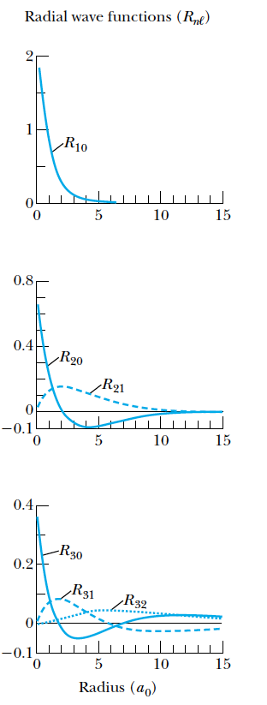
氫原子定態的徑向波函數$R_{nl}\left(r\right)$也非常類似，現在端點是$0<r<∞$。
$$R_{nl}\left(r\right)\sim e^{−\frac{r}{{na}_{0}}}∙r^{l}∙H_{nl}\left(\frac{2}{na_{0}}r\right)$$
$$e^{−\frac{r}{{na}_{0}}}$$
在$\text{趨近}∞$處此解由遞減指數函數控制：
在原點附近則由角動量的量子數$l$決定函數的行為：
$$r^{l}$$
特別是$l=0$時，$R$趨近一常數。$l≠0$時，$R$趨近零。
乘上多項式$H_{nl}$！
它是$n−l−1$次的多項式，$H_{nl}\left(r\right)=0$有$n−l−1$個解。
$R_{nl}\left(r\right)$會通過$r$軸$n−l−1次$，有$n−l−1$個節點。
例如：$R_{20}$有一個節點，$R_{30}$有2個節點。

Slide 41
乘上Spherical Harmonics，就得到完整定態波函數。
$$ψ_{nlm}=R_{nl}\left(r\right)∙P_{l}^{m}\left(θ\right)∙Φ_{m}\left(φ\right)$$
與$m$無關。
與$n$無關。
$$P_{l}^{m}\left(θ\right)={\text{sin}}^{\left|m\right|}θ∙\left(\cos{θ},l−m\text{次的多項式}\right)$$
$$Φ_{m}\left(φ\right)\sim e^{imφ}$$
$$m=−l,−l+1,⋯0, ⋯l−1,l$$

Slide 42
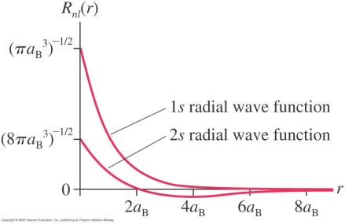
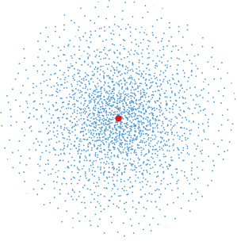
基態 Ground State 1S
$$n=1,l=0,m=0$$
$$R_{nl}\left(r\right)\sim e^{−\frac{r}{a_{0}}}∙r^{l}∙H\left(\frac{2}{na_{0}}r\right)$$
$H\left(ρ\right)$為一常數：
$$R_{10}\left(r\right)\sim e^{−\frac{r}{a_{0}}}$$
這是一個單純指數遞減函數。
$$ψ_{1s}=R_{10}\left(r\right)∙P_{0}^{0}\left(θ\right)∙Φ_{0}\left(φ\right)=\frac{1}{\sqrt{πa_{0}^{3}}}e^{−\frac{r}{a_{0}}}$$
$P_{0}^{0}\left(θ\right),Φ_{0}\left(φ\right)$都是常數，這是與角度無關，球對稱的波函數
波函數在原點最大！

Slide 43
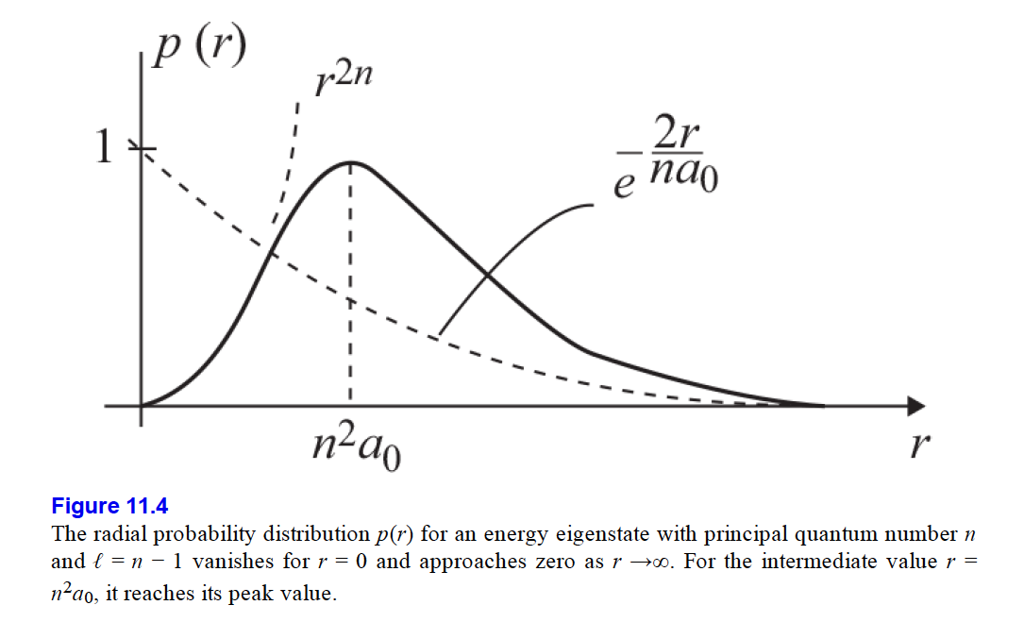
$$R_{nl}\left(r\right)\sim e^{−\frac{r}{{na}_{0}}}∙r^{l}∙H_{nl}\left(\frac{2}{na_{0}}r\right)$$
若$l=n−1$，$H_{nn−1}$是$n−l−1=0$次，即是常數：
$$R_{nl}\left(r\right)$$
$$r^{l}$$
$$e^{−\frac{r}{{na}_{0}}}$$
$$R_{nn−1}\left(r\right)\sim e^{−\frac{r}{{na}_{0}}}∙r^{n−1}$$
例如：$R_{21},R_{32}$

Slide 44
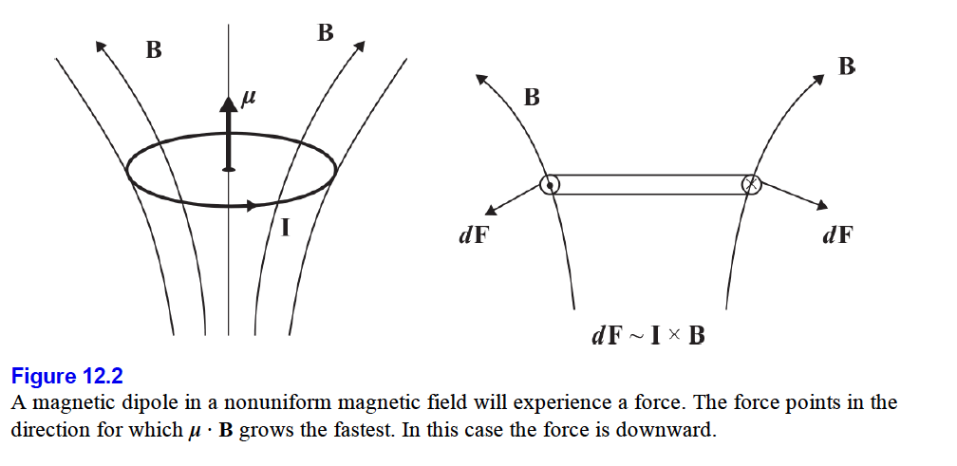
$$U=−\vec{μ}∙\vec{B}$$
此式在不均勻磁場中也成立。此時磁偶極會受一個力。
$$F=−∇U=∇\left(\vec{μ}∙\vec{B}\right)$$
量測磁偶極在不均勻磁場中的軌跡，就是量磁偶極矩。

Slide 45
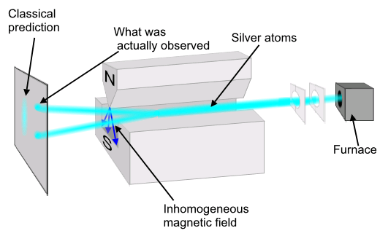
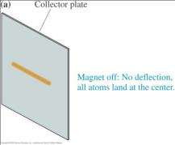
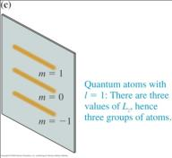
Stern-Gerlach Experiment 1922
使原子通過一不均勻的$z$方向磁場$B_{z}$，它會受$z$方向的力。
$$F=−∇U=∇\left(\vec{μ}∙\vec{B}\right)=μ_{z}∇B_{z}$$
$$F_{z}=\frac{dB_{z}}{dz}μ_{z}∝L_{Z}$$
不同$z$方向角動量$Lz$受力不同，軌跡就不一樣，
觀察粒子軌跡等於是對角動量分量$Lz$的測量，測得值只會是$Lz$本徵值$mℏ$。。
例如若是$l=1$，對應$m=−1,0,1$三個狀態，會有三條分離軌跡。
量子 $l=1$
$$B=0$$
古典

Slide 46
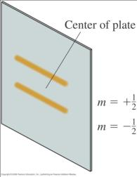
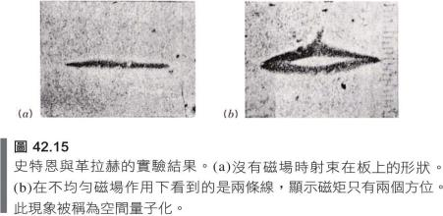
銀原子軌道角動量為零，可以想像是氫原子，
基態氫原子的電子處於1s，沒有軌道角動量！照理應該沒有偏折。
但的確量到氫原子有磁偶極矩，因此有角動量。
而且只量到兩個分離的軌跡，代表只有兩個可能的$Lz$本徵值！
$$2l+1=2, l=\frac{1}{2}$$
量子數$l$是半整數。所以這不是軌道角動量。就稱為自旋角動量。

Slide 47
$$m=−l,−l+1,⋯l−1,l$$
$$\left.\left|0,0\right.\right\rangle$$
$$l=0$$
$$\begin{matrix}\left.\left|\frac{1}{2},\frac{1}{2}\right.\right\rangle \\ \left.\left|\frac{1}{2},−\frac{1}{2}\right.\right\rangle \end{matrix}$$
$$l=\frac{1}{2}$$
二維
$$\begin{matrix}\left.\left|1,1 \right.\right\rangle \\ \left.\left|1,0 \right.\right\rangle \\ \left.\left|1,−1 \right.\right\rangle \end{matrix}$$
$$l=1$$
三維
$$\begin{matrix}\begin{matrix}\left.\left|\frac{3}{2},\frac{3}{2}\right.\right\rangle \\ \left.\left|\frac{3}{2},\frac{1}{2}\right.\right\rangle \end{matrix} \\ \begin{matrix}\left.\left|\frac{3}{2},−\frac{1}{2}\right.\right\rangle \\ \left.\left|\frac{3}{2},−\frac{3}{2}\right.\right\rangle \end{matrix}\end{matrix}$$
$$l=\frac{3}{2}$$
整數$l$的本徵態有奇數個。
半整數$l$的本徵態有偶數個。

Slide 48
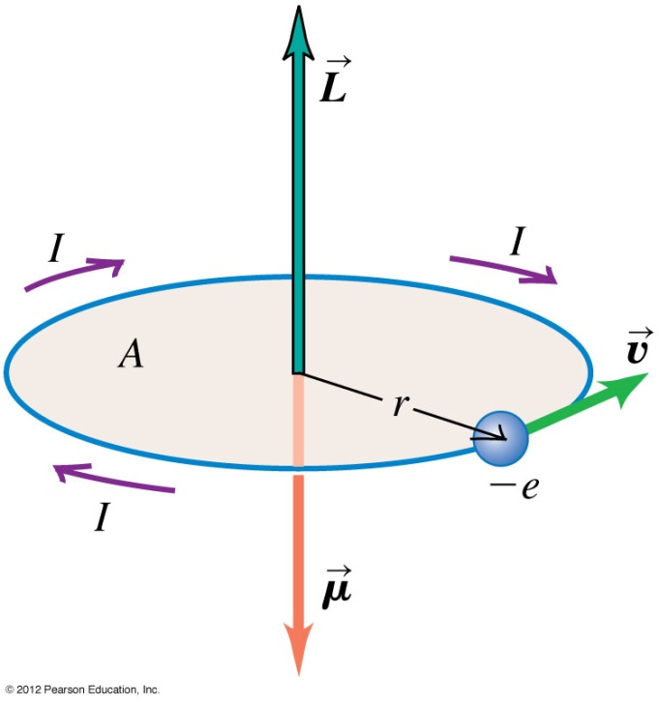
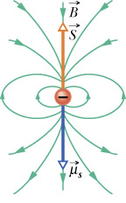
確定了電子自旋的大小為$s=1/2$，
Stern-Gerlach實驗直接測量的是磁偶極矩，有一驚人結果：
帶電粒子磁偶極矩向量與軌道角動量成正比。
$$\vec{μ}=−\frac{e}{2m}\vec{L}=μ_{B}\frac{\vec{L}}{ℏ}$$
$$μ_{B}=\frac{eℏ}{2m}$$
自旋也產生磁偶極矩，也與自旋角動量成正比。
但磁偶極矩與角動量的比例是軌道角動量的兩倍！
$$\vec{μ}=−\frac{e}{m}\vec{S}≡gμ_{B}\frac{\vec{S}}{ℏ}$$
$$g=2$$
Called gyromagnetic ratio or g-factor.
可見自旋角動量不同於軌道角動量。
電子在磁場中，能量將多一個項：
$$H⊃−\vec{μ}∙\vec{B}=\frac{e}{2m}\vec{L}∙\vec{B}+\frac{e}{m}\vec{S}∙\vec{B}$$

Slide 49
電子的$s_{z}$只有兩個本徵態，一般稱為自旋向上及自旋向下。
$$\left|\left.z,↑\right\rangle \right.=\left.\left|s=\frac{1}{2},m_{s}=\frac{1}{2}\right.\right\rangle$$
$$\left|\left.z,↓\right\rangle \right.=\left.\left|\frac{1}{2},−\frac{1}{2}\right.\right\rangle$$
這是測量$s_{z}$有確定結果、電子在測量後會崩潰進入的兩個狀態。
$$S_{z}$$
例如$\left|\left.z,↓\right\rangle \right.$就是SG實驗由下方離開的電子的狀態！$\left|\left.z,↑\right\rangle \right.$就是由上方離開的狀態。
這兩個態構成二維線性空間的一組基底，因此可以寫成行向量：
$$\left|\left.z,↑\right\rangle \right.=\left(\begin{matrix}1 \\ 0\end{matrix}\right)$$
$$\left|\left.z,↓\right\rangle \right.=\left(\begin{matrix}0 \\ 1\end{matrix}\right)$$
接下來會討論$s_{x}$的本徵態$\left|\left.x,↑↓\right\rangle \right.$，因此有時會保留方向的標記以免混淆：$\left|\left.z,↑\right\rangle \right.$
這兩個狀態的線性疊加也會是一個可能狀態。
這樣的疊加可以寫成一個行向量：
$\left|\left.ψ\right\rangle \right.=c_{1}\left|z,\left.↑\right\rangle \right.+$ $c_{2}\left|\left.z,↓\right\rangle \right.=\left(\begin{matrix}c_{1} \\ c_{2}\end{matrix}\right)$
推想電子自旋所有可能狀態都是這樣的線性疊加，都可以以行向量表示。

Slide 50
Measurement Theorem
狀態函數$ψ$可以$\hat{A}$的本徵函數$ψ_{a}\left(x\right)$展開：
$$ψ\left(x\right)=\sum_{a}{c_{a}{∙ ψ}_{a}(x) }$$
測量$\hat{A}$的結果只會是其本徵值之一。
狀態函數$ψ$沿$ψ_{a}\left(x\right)$的分量$c_{a}$等於$\hat{A}$測量得到$結果是對應本徵值a$的振幅。
${\left|c_{a}\right|}^{2}$是測量$\hat{A}$時得到$結果是對應本徵值a$的機率！
$$ψ\left(x\right) \overset{→}{\hat{A}→a}{ ψ}_{a}\left(x\right)$$
此測量使粒子的狀態由$ψ\left(x\right)$瞬間崩潰成了$ψ_{a}$：

Slide 51
$$c_{1}\left|z,\left.↑\right\rangle \right.+c_{2}\left|\left.z,↓\right\rangle \right.≡c_{1}\left(\begin{matrix}1 \\ 0\end{matrix}\right)+c_{2}\left(\begin{matrix}0 \\ 1\end{matrix}\right)＝\left(\begin{matrix}c_{1} \\ c_{2}\end{matrix}\right)$$
這個電子的一般自旋狀態是自旋向上及自旋向下狀態的疊加。
已知：測量某量時得某本徵值的機率，等於被測狀態對該本徵態展開的分量平方。
在$\left(\begin{matrix}c_{1} \\ c_{2}\end{matrix}\right)$狀態，量測$z$方向自旋，結果為$\frac{ℏ}{2}$的振幅是$c_{1}$，機率就是${\left|c_{1}\right|}^{2}。$
結果為$−\frac{ℏ}{2}$的振幅是$c_{2}$，機率就是${\left|c_{2}\right|}^{2}$。
這就是這兩個係數的物理意義。機率總和必須等於一。
$${\left|c_{1}\right|}^{2}+{\left|c_{2}\right|}^{2}=1$$
這就是歸一化條件。此式可以以行向量內積表示：
$${\left|c_{1}\right|}^{2}+{\left|c_{2}\right|}^{2}=\left(\begin{matrix}c_{1}^{∗} & c_{2}^{∗}\end{matrix}\right)\left(\begin{matrix}c_{1} \\ c_{2}\end{matrix}\right)=1$$

Slide 52
符號與觀念的自然演化
自旋的量子世界
狀態：行向量
$$\left(\begin{matrix}c_{1} \\ c_{2}\end{matrix}\right)=c_{1}\left(\begin{matrix}1 \\ 0\end{matrix}\right)+c_{2}\left(\begin{matrix}0 \\ 1\end{matrix}\right)$$
物理量
$2×2$的Hermitian矩陣
$$A=\left(\begin{matrix}a_{11} & a_{12} \\ a_{21} & a_{22}\end{matrix}\right)$$
線性算子作用於狀態函數，就對應矩陣乘上行向量！
$$\left(\begin{matrix}a_{11} & a_{12} \\ a_{21} & a_{22}\end{matrix}\right)\left(\begin{matrix}c_{1} \\ c_{2}\end{matrix}\right)$$
把$2×2$的矩陣放入此式就可得到測量期望值。
$$\left\langle A\right\rangle =\left\langle \left.ψ\right|\right.\hat{A}\left|\left.ψ\right\rangle \right.=\left(\begin{matrix}c_{1}^{∗} & c_{2}^{∗}\end{matrix}\right)\left(\begin{matrix}a_{11} & a_{12} \\ a_{21} & a_{22}\end{matrix}\right)\left(\begin{matrix}c_{1} \\ c_{2}\end{matrix}\right)$$
例如能量期望值：
$$\left\langle H\right\rangle ={\left(c_{1},c_{2}\right)}^{∗}∙\left(\begin{matrix}h_{11} & h_{12} \\ h_{21} & h_{22}\end{matrix}\right)∙\left(\begin{matrix}c_{1} \\ c_{2}\end{matrix}\right)$$
算子的期望值，就是矩陣的矩陣元。
例如定態，即能量本徵態：
$$\hat{A}\left|\left.ψ_{a}\right\rangle \right.=a\left|\left.ψ_{a}\right\rangle \right.$$
$$\left(\begin{matrix}a_{11} & a_{12} \\ a_{21} & a_{22}\end{matrix}\right)\left(\begin{matrix}c_{1} \\ c_{2}\end{matrix}\right)=a\left(\begin{matrix}c_{1} \\ c_{2}\end{matrix}\right)$$
$$\hat{H}\left(\begin{matrix}c_{1} \\ c_{2}\end{matrix}\right)=\left(\begin{matrix}h_{11} & h_{12} \\ h_{21} & h_{22}\end{matrix}\right)\left(\begin{matrix}c_{1} \\ c_{2}\end{matrix}\right)=E\left(\begin{matrix}c_{1} \\ c_{2}\end{matrix}\right)$$
算子的本徵態問題，就是矩陣的本徵向量問題。

Slide 53
算子對應於線性變換，則是$2×2$的矩陣，
$$A=\left(\begin{matrix}a_{11} & a_{12} \\ a_{21} & a_{22}\end{matrix}\right)$$
自旋角動量$S_{x,y,z}$就是就是最重要的例子。
算子$S_{z}$的本徵態$\left(\begin{matrix}1 \\ 0\end{matrix}\right)$與$\left(\begin{matrix}0 \\ 1\end{matrix}\right)$是二維空間的基底。
因此算子$S_{z}$所對應的矩陣是對角化的！對角上的矩陣元素就是對應的本徵值！
$$S_{z}=\frac{ℏ}{2}\left(\begin{matrix}1 & 0 \\ 0 & −1\end{matrix}\right)$$
確認一下：
$\left|\left.z,↑\right\rangle \right.$是$S_{z}$本徵態，本徵值$ℏ/2$。
$$S_{z}\left|\left.↑\right\rangle \right.=\frac{ℏ}{2}\left(\begin{matrix}1 & 0 \\ 0 & −1\end{matrix}\right)\left(\begin{matrix}1 \\ 0\end{matrix}\right)=\frac{ℏ}{2}\left(\begin{matrix}1 \\ 0\end{matrix}\right)=\frac{ℏ}{2}\left|\left.↑\right\rangle \right.$$
$\left(\begin{matrix}1 \\ 0\end{matrix}\right)$是$S_{z}$矩陣的本徵向量，本徵值$ℏ/2$。
$$S_{z}\left|\left.↑\right\rangle \right.=\frac{ℏ}{2}\left(\begin{matrix}1 & 0 \\ 0 & −1\end{matrix}\right)\left(\begin{matrix}0 \\ 1\end{matrix}\right)=−\frac{ℏ}{2}\left(\begin{matrix}0 \\ 1\end{matrix}\right)=−\frac{ℏ}{2}\left|\left.↑\right\rangle \right.$$
$\left|\left.z,↓\right\rangle \right.$是本徵態，本徵值$−ℏ/2$。
$\left(\begin{matrix}0 \\ 1\end{matrix}\right)$是$S_{z}$矩陣本徵向量，本徵值$−ℏ/2$。

Slide 54
$S_{x,y}可以由S_{+−}$得到：已知
$$L_{+}\left.\left|l,m \right.\right\rangle =ℏ\sqrt{\left(l−m\right)\left(l+m+1\right)}\left.\left|l,m+1 \right.\right\rangle$$
因此用新的符號表示：
$$S_{+}\left.\left|\frac{1}{2},−\frac{1}{2}\right.\right\rangle =ℏ\sqrt{\left(\frac{1}{2}+\frac{1}{2}\right)\left(\frac{1}{2}−\frac{1}{2}+1\right)}∙\left.\left|\frac{1}{2},\frac{1}{2}\right.\right\rangle =ℏ\left.\left|\frac{1}{2},−\frac{1}{2}\right.\right\rangle$$
$$S_{+}\left.\left|\frac{1}{2},\frac{1}{2}\right.\right\rangle =0$$
$$S_{+}\left(\begin{matrix}0 \\ 1\end{matrix}\right)=ℏ\left(\begin{matrix}1 \\ 0\end{matrix}\right)$$
$$S_{+}\left(\begin{matrix}1 \\ 0\end{matrix}\right)=0$$
可以猜得到：
$$S_{+}=ℏ\left(\begin{matrix}0 & 1 \\ 0 & 0\end{matrix}\right)$$
$$\left(\begin{matrix}0 & 1 \\ 0 & 0\end{matrix}\right)\left(\begin{matrix}0 \\ 1\end{matrix}\right)＝\left(\begin{matrix}1 \\ 0\end{matrix}\right)$$
$$\left(\begin{matrix}0 & 1 \\ 0 & 0\end{matrix}\right)\left(\begin{matrix}1 \\ 0\end{matrix}\right)＝0$$
而
$$S_{−}\left.\left|\frac{1}{2},\frac{1}{2}\right.\right\rangle =ℏ\left.\left|\frac{1}{2},−\frac{1}{2}\right.\right\rangle$$
$$S_{−}\left(\begin{matrix}1 \\ 0\end{matrix}\right)=ℏ\left(\begin{matrix}0 \\ 1\end{matrix}\right)$$
$$S_{−}\left(\begin{matrix}0 \\ 1\end{matrix}\right)=0$$
可以猜得到：
$$S_{−}=ℏ\left(\begin{matrix}0 & 0 \\ 1 & 0\end{matrix}\right)$$
$S_{x,y}$就是$S_{+−}$的組合，因此可以得到$S_{x,y}$的矩陣表示：
$$S_{x}=\frac{S_{+}+S_{−}}{2}=\frac{ℏ}{2}\left(\begin{matrix}0 & 1 \\ 1 & 0\end{matrix}\right)$$
$$S_{y}=\frac{S_{+}−S_{−}}{2i}=\frac{ℏ}{2}\left(\begin{matrix}0 & −i \\ i & 0\end{matrix}\right)$$

Slide 55
$$S_{x}=\frac{ℏ}{2}\left(\begin{matrix}0 & 1 \\ 1 & 0\end{matrix}\right)≡\frac{ℏ}{2}σ_{x}$$
$$S_{y}=\frac{ℏ}{2}\left(\begin{matrix}0 & −i \\ i & 0\end{matrix}\right)≡\frac{ℏ}{2}σ_{y}$$
$$S_{z}=\frac{ℏ}{2}\left(\begin{matrix}1 & 0 \\ 0 & −1\end{matrix}\right)≡\frac{ℏ}{2}σ_{z}$$
$$S_{i}=\frac{ℏ}{2}σ_{i}, i=1,2,3$$
$σ_{i}$ 稱為Pauli Matrices
可以很容易驗證：自旋角動量$S_{x,y,z}$滿足角動量需要滿足的對易關係：
$$\left[{{\frac{1}{2}\hat{σ}}_{1},\frac{1}{2}\hat{σ}}_{2}\right]=i\frac{1}{2}{\hat{σ}}_{3}$$
角動量的對易關係不是只有軌道角動量的微分算子符合， $2×2$矩陣也可以！
物理學家大膽猜想，這三個矩陣就可以描述靜止電子的自旋角動量。
這三個矩陣還有兩個很可愛的性質：
$$σ_{i}^{2}=1$$
$$\left\{σ_{x},σ_{y}\right\}=σ_{x}σ_{y}+σ_{y}σ_{x}=0$$
有了自旋角動量$S_{x,y,z}$的矩陣表示，有關自旋的問題就都能計算！

Slide 56
$$y$$
有了$x$自旋角動量$S_{x}$的表示式，
我們可以計算與測量在$\left|\left.z,↑\right\rangle \right.=\left(\begin{matrix}1 \\ 0\end{matrix}\right)$態的$x$自旋角動量$S_{x}$的期望值
測量$x$自旋角動量$S_{x}$只要將SG儀器繞粒子束移動的$y$軸轉${90}^{°}$就可以了。
$$\left\langle z,↑ | S_{x} | z,↑\right\rangle ={\left(1,0\right)}^{∗}\frac{1}{2}\left(\begin{matrix}0 & 1 \\ 1 & 0\end{matrix}\right)\left(\begin{matrix}1 \\ 0\end{matrix}\right)=\frac{1}{2}\left(1,0\right)\left(\begin{matrix}0 \\ 1\end{matrix}\right)=0$$
但注意：測量$S_{x}$時，結果從來不會是$0$，而會如同$S_{z}$一樣測到本徵值$\frac{ℏ}{2}或−\frac{ℏ}{2}$。
畢竟$x$方向與$z$方向的選擇只是任意的！測量的可能結果應該無異。
在$\left|\left.z,↑\right\rangle \right.$狀態下，測得$S_{x}$是$\frac{ℏ}{2}$及$−\frac{ℏ}{2}$機會是一半一半！如圖！

Slide 57
猜測：在$\left|\left.z,↑\right\rangle \right.$狀態下，測量$S_{x}$，結果是$\frac{ℏ}{2}$及$−\frac{ℏ}{2}$機會是一半一半！如圖！
已知：測量$S_{x}$時得某本徵值的機率，等於被測狀態對該$S_{x}$本徵態展開的分量平方。
要正式確認，我們得先找到$S_{x}$的本徵態$\left|\left.x,↑↓\right\rangle \right.$，把$\left|\left.z,↑\right\rangle \right.$對$\left|\left.x,↑↓\right\rangle \right.$展開。
找$S_{x}$的本徵態就是找$S_{x}$矩陣的本徵向量！設此向量為：$\left(\begin{matrix}a \\ b\end{matrix}\right)$，本徵值為$c$。
$$S_{x}\left|\left.x,↑↓\right\rangle \right.=±\frac{ℏ}{2}\left|\left.x,↑↓\right\rangle \right.$$
$$\frac{ℏ}{2}\left(\begin{matrix}0 & 1 \\ 1 & 0\end{matrix}\right)\left(\begin{matrix}a \\ b\end{matrix}\right)=c\left(\begin{matrix}a \\ b\end{matrix}\right)$$

Slide 58
$S_{x}$的本徵態，推想這就是找$S_{x}$矩陣的本徵向量！
$$S_{x}=\frac{ℏ}{2}\left(\begin{matrix}0 & 1 \\ 1 & 0\end{matrix}\right)$$
$$\frac{ℏ}{2}\left(\begin{matrix}0 & 1 \\ 1 & 0\end{matrix}\right)\left(\begin{matrix}a \\ b\end{matrix}\right)−c\left(\begin{matrix}1 & 0 \\ 0 & 1\end{matrix}\right)\left(\begin{matrix}a \\ b\end{matrix}\right)=\left(\begin{matrix}−c & \frac{ℏ}{2} \\ \frac{ℏ}{2} & −c\end{matrix}\right)\left(\begin{matrix}a \\ b\end{matrix}\right)=0$$
$$\frac{ℏ}{2}\left(\begin{matrix}0 & 1 \\ 1 & 0\end{matrix}\right)\left(\begin{matrix}a \\ b\end{matrix}\right)=c\left(\begin{matrix}a \\ b\end{matrix}\right)$$
此式要有非零解，矩陣的行列式必須為零！
$$\left|\begin{matrix}−c & \frac{ℏ}{2} \\ \frac{ℏ}{2} & −c\end{matrix}\right|=0$$
$$c=±\frac{ℏ}{2}$$
本徵值，代表測量$x$方向自旋，結果可為$±\frac{ℏ}{2}$。
$$c=\frac{ℏ}{2}$$
$$\left(\begin{matrix}a \\ b\end{matrix}\right)≡\left|\left.x,↑\right\rangle \right.$$
$$\frac{ℏ}{2}\left(\begin{matrix}−1 & 1 \\ 1 & −1\end{matrix}\right)\left(\begin{matrix}a \\ b\end{matrix}\right)=0$$
當
$$−a+b=0$$
$$\left|\left.x,↑\right\rangle \right.=a\left(\begin{matrix}1 \\ 1\end{matrix}\right)$$
複數常數$a$還沒有被決定！
引入歸一化條件：
$$1=\left(a^{∗},a^{∗}\right)×\left(\begin{matrix}a \\ a\end{matrix}\right)={2\left|a\right|}^{2}$$
$$\left|a\right|=\frac{1}{\sqrt{2}}$$
$$a=\frac{1}{\sqrt{2}}e^{iα}$$
令人驚訝的是：實數常數$a$還是可以取任意值！
這是量子力學非常奇特的特徵！狀態可自由乘一個phase factor $e^{iα}$，不影響物理。
畢竟物理結果由絕對值決定，數學上的phase不影響結果。

Slide 59
$$a=\frac{1}{\sqrt{2}}e^{iα}=\frac{1}{\sqrt{2}}$$
若選$α=0$：
$$\left|\left.x,↑\right\rangle \right.=\frac{1}{\sqrt{2}}\left(\begin{matrix}1 \\ 1\end{matrix}\right)$$
$$\left|\left.x,↑\right\rangle \right.=\frac{1}{\sqrt{2}}\left(\left|\left.z,↑\right\rangle \right.+\left|\left.z,↓\right\rangle \right.\right)$$
$$x$$
這是測量$x$方向自旋$S_{x}$，結果確定為$\frac{ℏ}{2}$的狀態，
箭頭不是自旋向量的方向。
指的是狀態是此方向自旋分量的本徵態。
若本徵值為負：
$$c=−\frac{ℏ}{2}$$
$$\left(\begin{matrix}−c & \frac{ℏ}{2} \\ \frac{ℏ}{2} & −c\end{matrix}\right)\left(\begin{matrix}a \\ b\end{matrix}\right)=\frac{ℏ}{2}\left(\begin{matrix}1 & 1 \\ 1 & 1\end{matrix}\right)\left(\begin{matrix}a \\ b\end{matrix}\right)=0$$
$$a+b=0$$
$$\left|\left.x,↓\right\rangle \right.=a\left(\begin{matrix}1 \\ −1\end{matrix}\right)$$
引入歸一化條件，
$$\left|\left.x,↓\right\rangle \right.≡\frac{1}{\sqrt{2}}\left(\begin{matrix}1 \\ −1\end{matrix}\right)＝\frac{1}{\sqrt{2}}\left[\left(\begin{matrix}1 \\ 0\end{matrix}\right)−\left(\begin{matrix}0 \\ 1\end{matrix}\right)\right]＝\frac{1}{\sqrt{2}}\left(\left|\left.z,↑\right\rangle \right.−\left|\left.z,↓\right\rangle \right.\right)$$
得到測量$S_{x}$，結果確定為$−\frac{ℏ}{2}$的狀態，

Slide 60
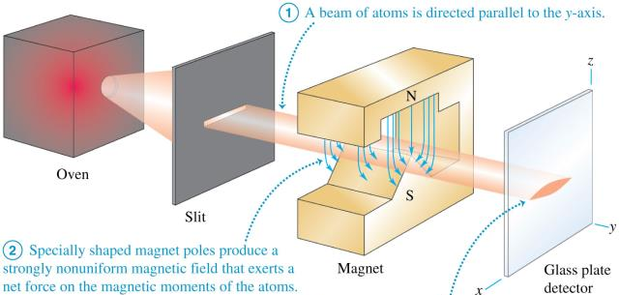
$$\left|\left.x,↑\right\rangle \right.=\frac{1}{\sqrt{2}}\left(\begin{matrix}1 \\ 1\end{matrix}\right)$$
$$\left|\left.x,↓\right\rangle \right.≡\frac{1}{\sqrt{2}}\left(\begin{matrix}1 \\ −1\end{matrix}\right)$$
這是測量$S_{x}$時，結果確定為$±\frac{ℏ}{2}$的狀態。
也就是電子在測量$S_{x}$後會崩潰進入的兩個狀態。
$$F_{x}=\frac{dB_{x}}{dx}μ_{x}∝S_{x}$$
Stern-Gerlach中的磁鐵如果轉向$x$方向，磁力會轉為$x$方向：
此時觀察粒子軌跡等於是對$Sx$的測量，兩個分離軌跡就對應$Sx$的兩個本徵態。
因此Output的電子的狀態就是剛剛求得的$\left|\left.x,↑\right\rangle \right.,\left|\left.x,↓\right\rangle \right.$。
$$S_{x}$$
$\left|\left.x,↑↓\right\rangle \right.$是基底$\left|\left.z,↑\right\rangle \right.,\left|\left.z,↓\right\rangle \right.$的兩個獨立正交的線性組合。$\left|\left.x,↑↓\right\rangle \right.$也可以是基底。

Slide 61
得到了$\left|\left.x,↑↓\right\rangle \right.$，$\left|\left.z,↑↓\right\rangle \right.$就可以用$\left|\left.x,↑↓\right\rangle \right.$來展開。
$$\left|\left.z,↑\right\rangle \right.≡\left(\begin{matrix}1 \\ 0\end{matrix}\right)＝\frac{1}{\sqrt{2}}\left[\frac{1}{\sqrt{2}}\left(\begin{matrix}1 \\ 1\end{matrix}\right)+\frac{1}{\sqrt{2}}\left(\begin{matrix}1 \\ −1\end{matrix}\right)\right]＝\frac{1}{\sqrt{2}}\left(\left|\left.x,↑\right\rangle \right.+\left|\left.x,↓\right\rangle \right.\right)$$
$$\frac{1}{\sqrt{2}}\left(\begin{matrix}1 \\ −1\end{matrix}\right)$$
$$\left(\begin{matrix}0 \\ 1\end{matrix}\right)$$
$$\frac{1}{\sqrt{2}}\left(\begin{matrix}1 \\ 1\end{matrix}\right)$$
$$\left(\begin{matrix}1 \\ 0\end{matrix}\right)$$
$\left|\left.z,↑\right\rangle \right.$測量$S_{x}$時得$±\frac{ℏ}{2}$的機率，等於$\left|\left.z,↑\right\rangle \right.$對本徵態$\left|\left.x,↑↓\right\rangle \right.$展開的分量平方。
在$\left|\left.z,↑\right\rangle \right.$狀態，量測$S_{x}$發現為$\frac{ℏ}{2}$機率是$\frac{1}{2}，測量完\left|\left.z,↑\right\rangle \right.$就崩潰為$\left|\left.x,↑\right\rangle \right. 。$
在$\left|\left.z,↑\right\rangle \right.$狀態，量測$S_{x}$發現為$−\frac{ℏ}{2}$機率也是$\frac{1}{2}$，$\left|\left.z,↑\right\rangle \right.$就崩潰為$\left|\left.x,↓\right\rangle \right.$
$$\left|\left.↑\right\rangle \right.=\left(\begin{matrix}1 \\ 0\end{matrix}\right)$$
這證實了我們的猜想！
$$\left|\left.x,↑\right\rangle \right.=\frac{1}{\sqrt{2}}\left(\begin{matrix}1 \\ 1\end{matrix}\right)$$
$$\left|\left.x,↓\right\rangle \right.=\frac{1}{\sqrt{2}}\left(\begin{matrix}1 \\ −1\end{matrix}\right)$$
$$\left|\left.z,↓\right\rangle \right.≡\left(\begin{matrix}0 \\ 1\end{matrix}\right)＝\frac{1}{\sqrt{2}}\left[\frac{1}{\sqrt{2}}\left(\begin{matrix}1 \\ 1\end{matrix}\right)−\frac{1}{\sqrt{2}}\left(\begin{matrix}1 \\ −1\end{matrix}\right)\right]＝\frac{1}{\sqrt{2}}\left(\left|\left.x,↑\right\rangle \right.−\left|\left.x,↓\right\rangle \right.\right)$$
$\left|\left.z,↑↓\right\rangle \right.$也是$\left|\left.x,↑\right\rangle \right.,\left|\left.x,↓\right\rangle \right.$的線性組合。

Slide 62
以上有關$\left|\left.z,↑\right\rangle \right.$的$S_{x}$量測的討論也適用於任一個狀態$\left|\left.α\right\rangle \right.$。
因為$\left|\left.x,↑↓\right\rangle \right.$也是一組基底，所以任一自旋態$\left|\left.α\right\rangle \right.$都可用$\left|\left.x,↑↓\right\rangle \right.$來展開。
$$\left|\left.α\right\rangle \right.=\left(\begin{matrix}c_{1} \\ c_{2}\end{matrix}\right)=d_{1}\left|\left.x,↑\right\rangle \right.+d_{2}\left|\left.x,↓\right\rangle \right.$$
展開的分量$d_{1,2}$，或稱投影，就是在$\left|\left.α\right\rangle \right.$態量測$S_{x}$時發現為$±\frac{ℏ}{2}$的振幅，
取絕對值平方即是機率。
分量$d_{1,2}$的計算可以將$\left|\left.α\right\rangle \right.$對$\left|\left.x,↑\right\rangle \right.$及$\left|\left.x,↓\right\rangle \right.$分別取內積就能得到：
$$\left\langle x,↑ | α\right\rangle =d_{1}\left\langle x,↑ | x,↑\right\rangle +d_{2}\left\langle x,↑ | x,↓\right\rangle =d_{1}$$
內積可以得出一個狀態$\left|\left.α\right\rangle \right.$沿另一個狀態$\left|\left.x,↑\right\rangle \right.$的分量。
$$\vec{V}∙{\hat{e}}_{x}=V_{x}$$
如一般向量分析算投影分量的辦法。
內積可以用行向量的矩陣乘法計算。
$$d_{1}=\left\langle x,↑ | α\right\rangle =\frac{1}{\sqrt{2}}{\left(1,1\right)}^{∗}\left(\begin{matrix}c_{1} \\ c_{2}\end{matrix}\right)$$

Slide 63
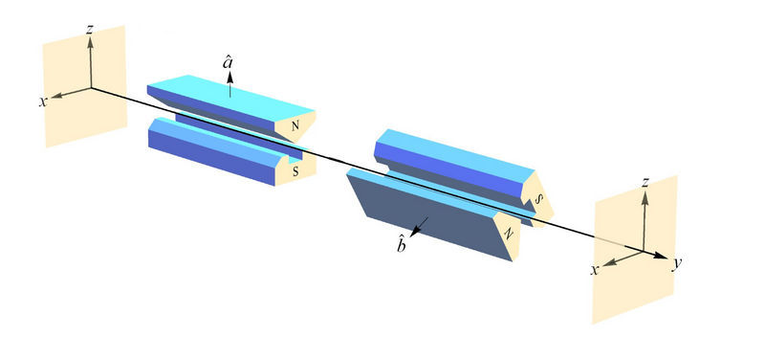
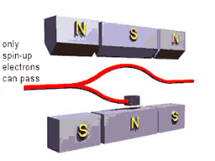
以上沿$x$方向的自旋的討論，可以推廣到指向任意方向$\hat{n}$的自旋！
SG的磁場可以安排指向任意方向$\hat{n}$。
Stern-Gerlach中的磁鐵如果轉向$n$方向，磁力會轉為$n$方向：
$$F_{n}∝S_{n}$$
此時觀察粒子軌跡等於是對$Sx$的測量，兩個分離軌跡就對應$Sx$的兩個本徵態。
可以想像從這樣的儀器SG的Output中，被分裂出來的兩個狀態：
就是$\hat{n}$方向的自旋$S_{n}$本徵值為$±\frac{ℏ}{2}$的本徵態$\left|\left.n,↑↓\right\rangle \right.$。
方向$\hat{n}$有時候就被稱為狀態$\left|\left.n,↑↓\right\rangle \right.$的自旋方向。
但切記垂直於$\hat{n}$方向的自旋只是期望值為零，測量不會得到零。
第二個磁鐵，就是指向：
$φ=0,θ≠0$方向
$$\hat{n}$$

Slide 64
如同沿$x$方向的角動量對應的矩陣是$S_{x}$，我們可以找到沿任意方向$\hat{n}$的角動量分量$S_{n}$：
首先以極座標表示一個方向$\hat{n}$的單位向量較方便：
$$\hat{n}=\left(\sin{θ}\cos{φ},\sin{θ}\sin{φ},\cos{θ}\right)$$
別忘了角動量是一個有三個分量的向量：
$$\vec{S}=\left(S_{x},S_{y},S_{z}\right)$$
$S_{x},S_{y},S_{z}$都是 $2×2$矩陣，所以$\vec{S}$就是一個由$2×2$矩陣分量組成的向量！
古典物理中沿任意方向$\hat{n}$的角動量分量就是$\vec{S}$與$\hat{n}$的內積。
$$\hat{n}$$
$$S_{n}=\vec{S}∙\hat{n}=S_{x}\sin{θ}\cos{φ}+S_{y}\sin{θ}\sin{φ}+S_{z}\cos{θ}$$
在量子力學中，這樣的數學組合是$2×2$矩陣。
大膽猜想，量子物理中$S_{n}$就是如上述的$2×2$矩陣。

Slide 65
$$φ=0$$
$$\hat{n}=\left(\sin{θ}\cos{φ},\sin{θ}\sin{φ},\cos{θ}\right)=\left(\sin{θ},0,\cos{θ}\right)$$
$$S_{n}=\vec{S}∙\hat{n}=\frac{ℏ}{2}\left[\left(\begin{matrix}0 & 1 \\ 1 & 0\end{matrix}\right)\sin{θ}+\left(\begin{matrix}1 & 0 \\ 0 & −1\end{matrix}\right)\cos{θ}\right]=\frac{ℏ}{2}\left(\begin{matrix}\cos{θ} & \sin{θ} \\ \sin{θ} & −\cos{θ}\end{matrix}\right)$$
求解本徵值為$λ\frac{ℏ}{2}$的本徵態$\left(\begin{matrix}u \\ v\end{matrix}\right)$
$$\left(\begin{matrix}\cos{θ} & \sin{θ} \\ \sin{θ} & −\cos{θ}\end{matrix}\right)\left(\begin{matrix}u \\ v\end{matrix}\right)=λ\left(\begin{matrix}u \\ v\end{matrix}\right)$$
此式只有在行列式為零時有非零解
$$\left|\begin{matrix}\cos{θ}−λ & \sin{θ} \\ \sin{θ} & −\cos{θ}−λ\end{matrix}\right|=0$$
$$λ^{2}−{\left(\cos{θ}\right)}^{2}−{\left(\sin{θ}\right)}^{2}=λ^{2}−1=0$$
$$λ=±1$$
如預期本徵值為$±\frac{ℏ}{2}$。
$$\hat{n}$$

Slide 66
一個例子：$θ=\frac{2π}{3}$

